Slide 1


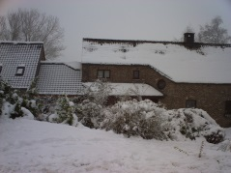



« Recherche d’Emploi »
Eléments divers liés à la recherche d’Emploi (créé en Juin 2014)
[Pierre LECOCQ] WWW.NGYX.EU

Slide 2
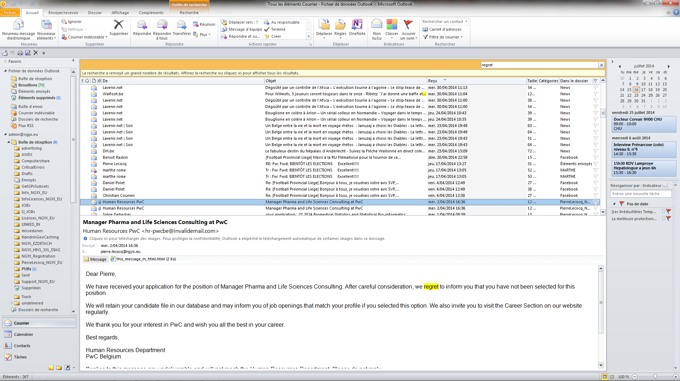

Before 140625 Pauwels Consulting ☹
Before 140625 Pauwels Consulting

Slide 3
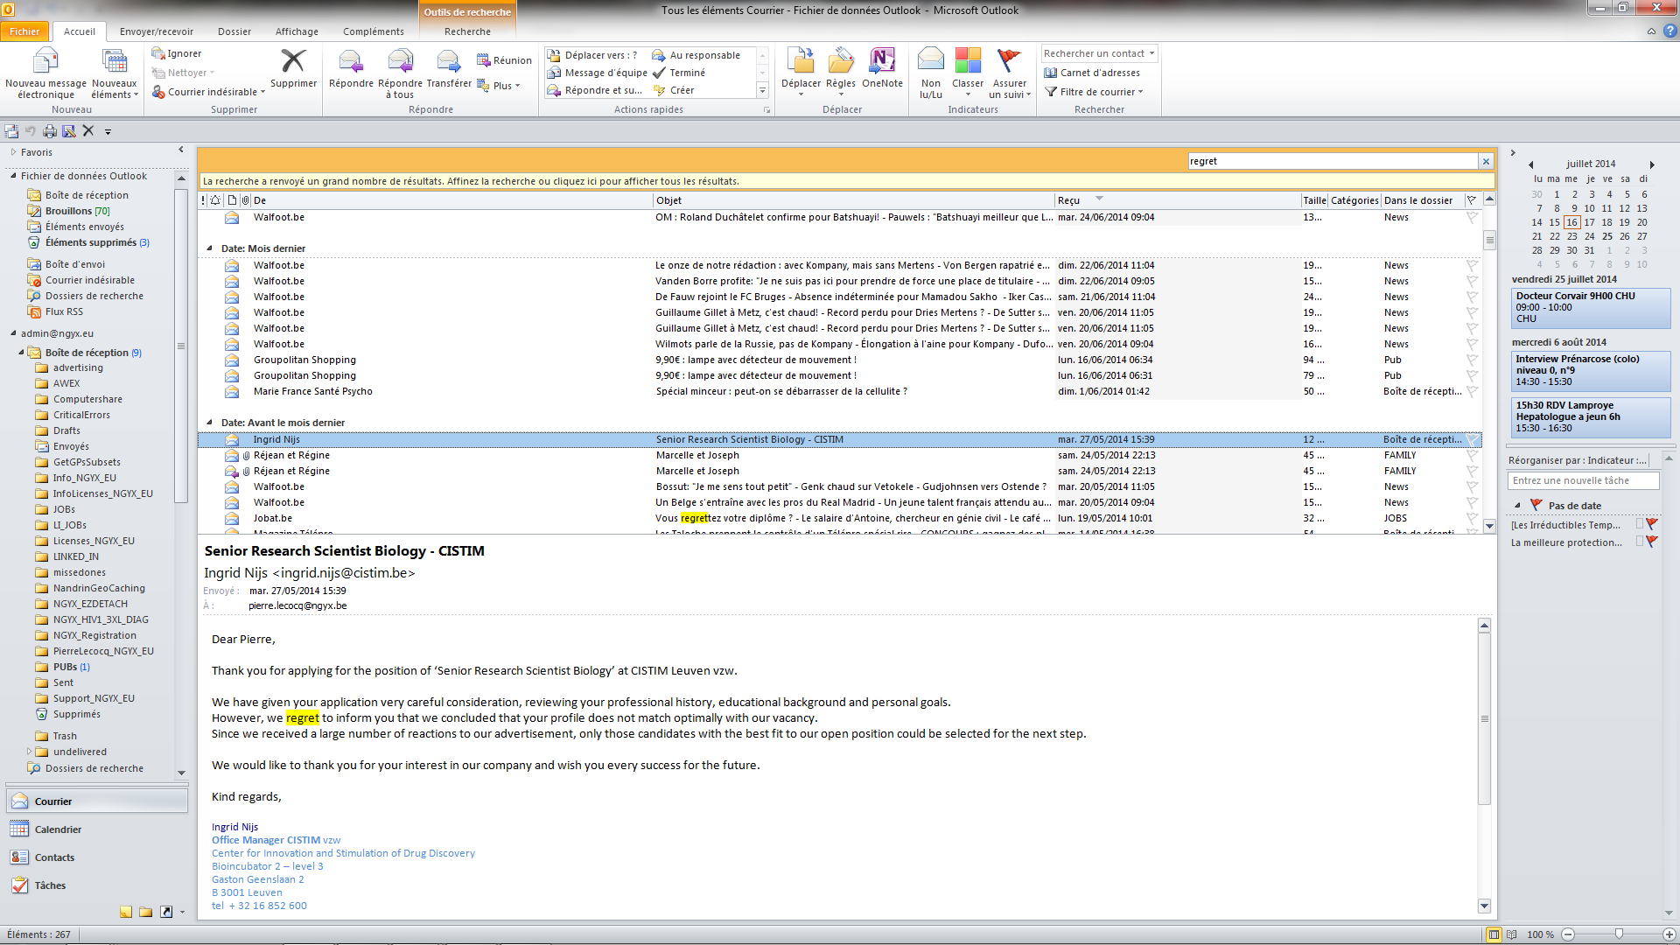

Before 140625: Cistim Leuven ☹
Before 140625: Cistim Leuven

Slide 4
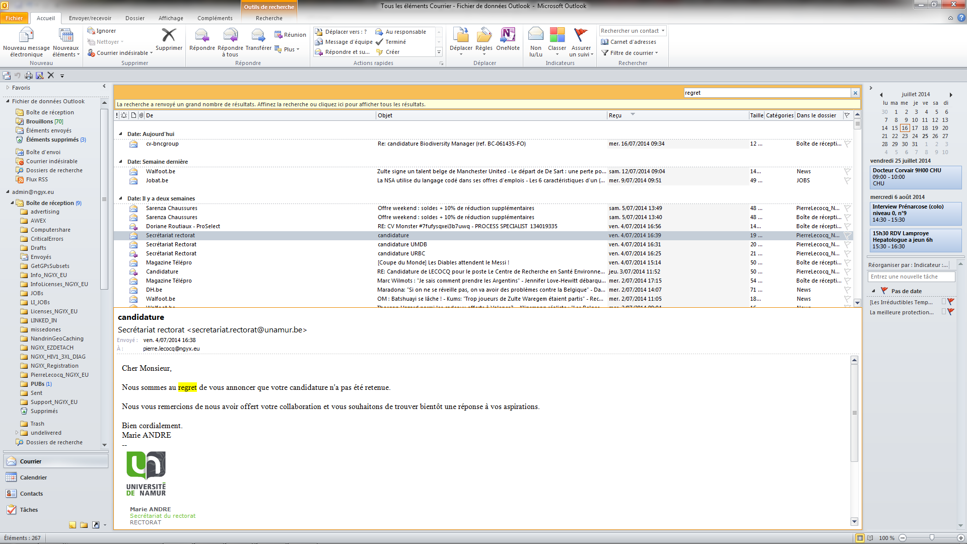
Before 140625: Université Namur ☹
Before 140625: Université Namur (divers postes doctorant; ecrite / dossier)

Slide 5
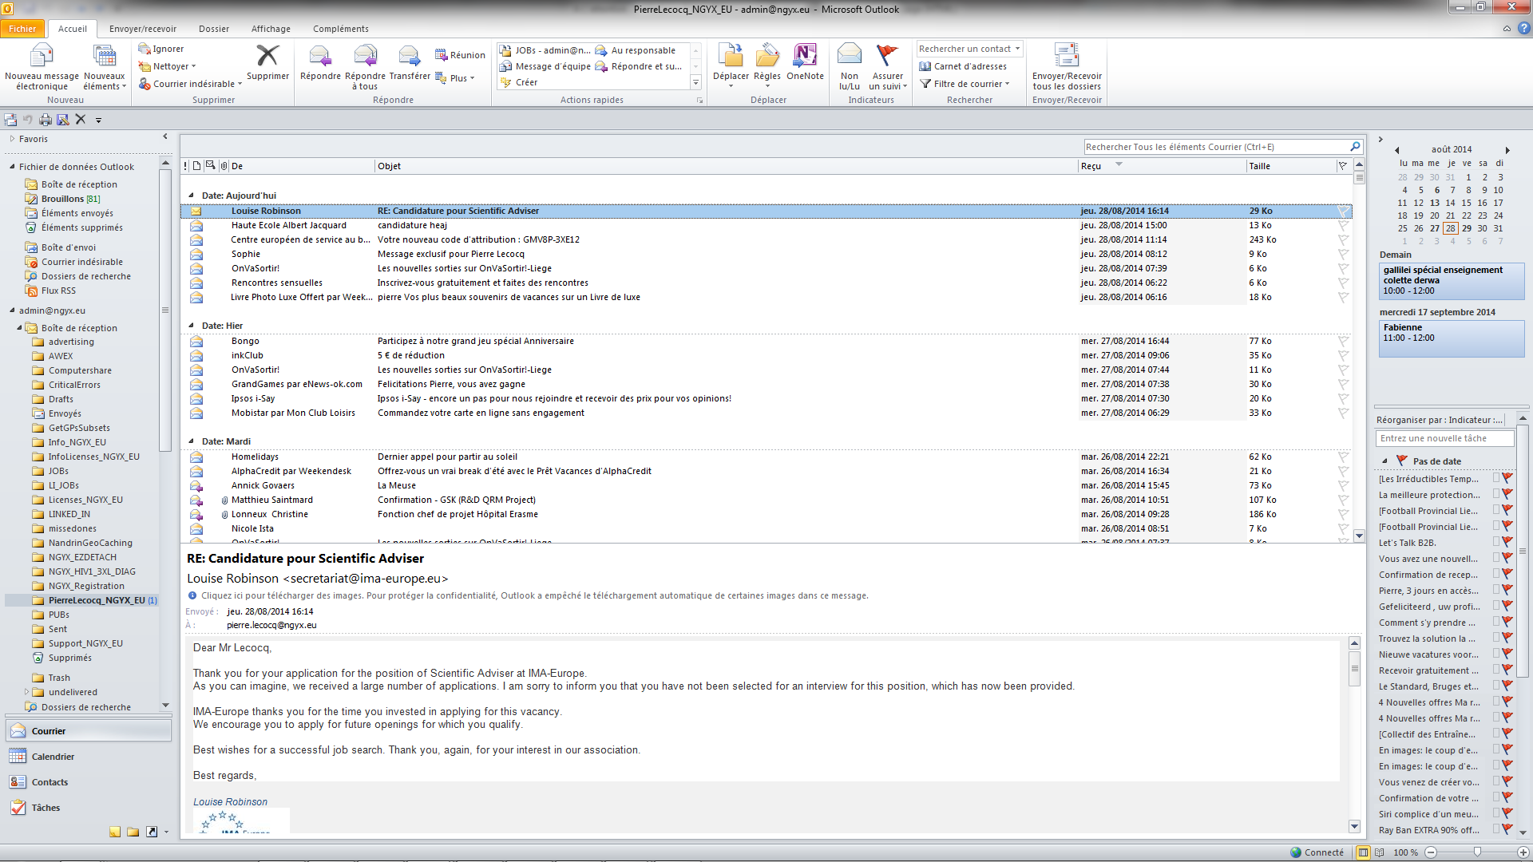
140617 Scientific Adviser IMA Europe ☹
140617 Scientific Adviser IMA Europe (via email)

Slide 6
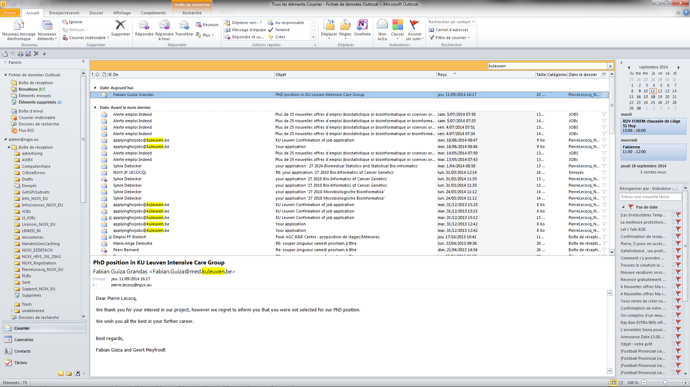
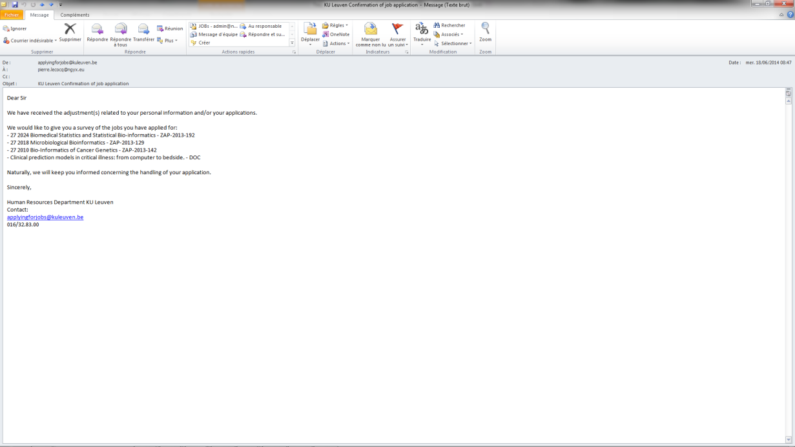

140618 Candidature PhD KU Leuven ☹
140618 (via web site KUL): Candidature PhD KU Leuven

Slide 7
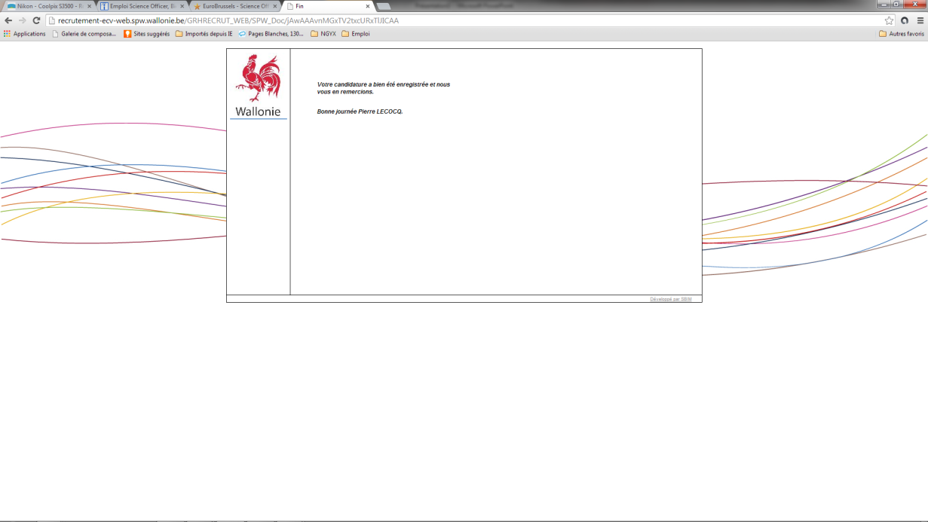
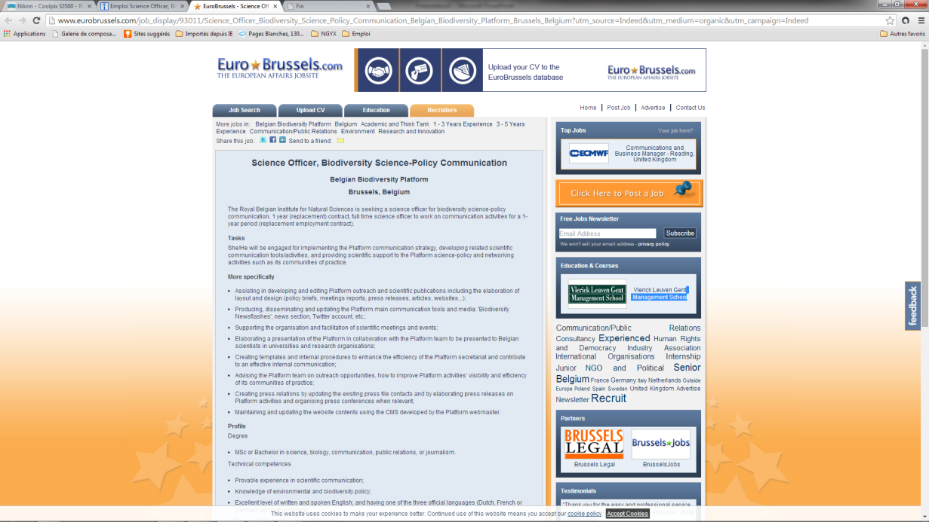
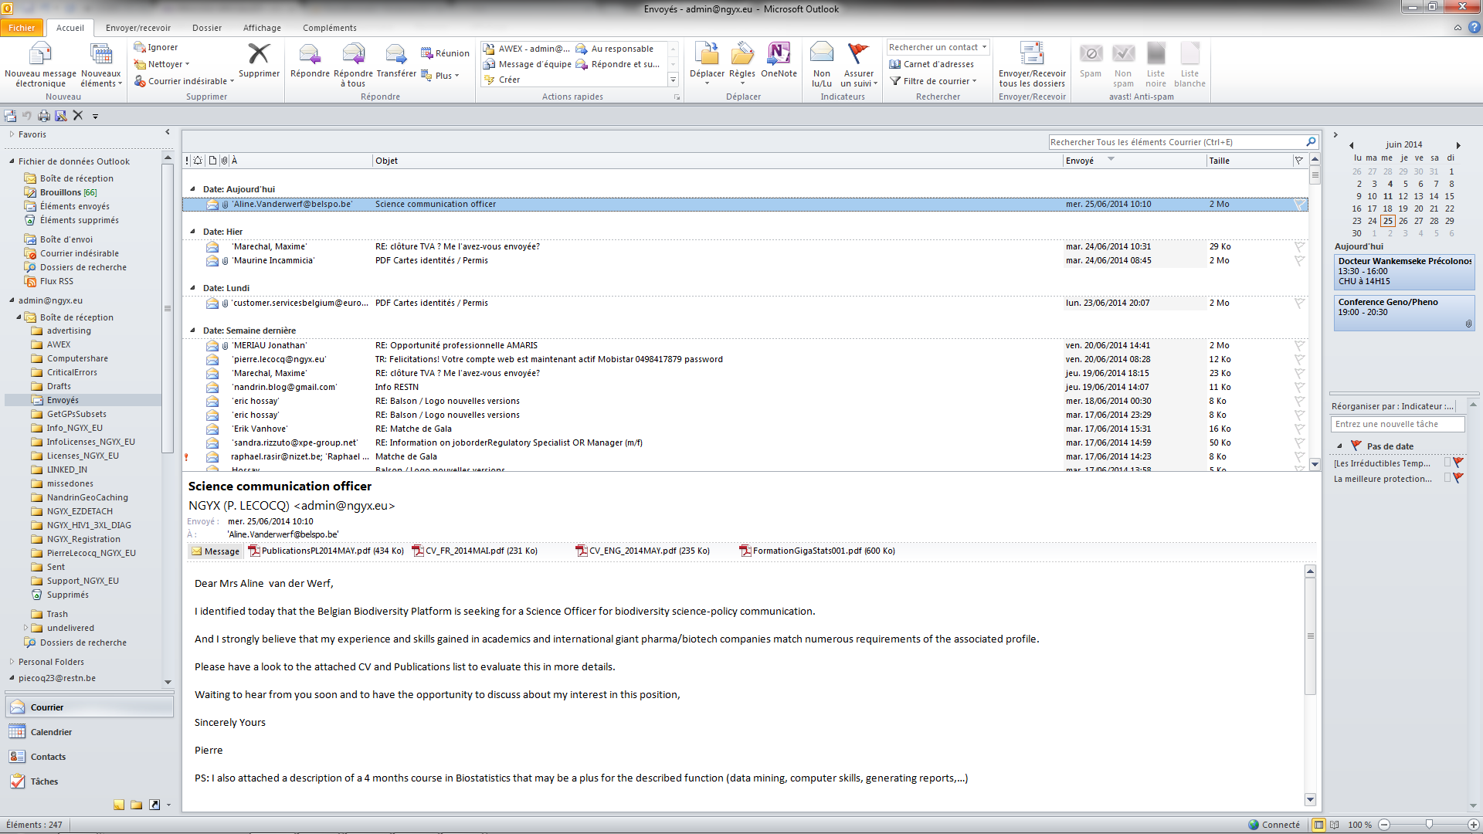
140625 Belgian Biodiversity Platform
140625 Biodiversity Platform (Online)

Slide 8
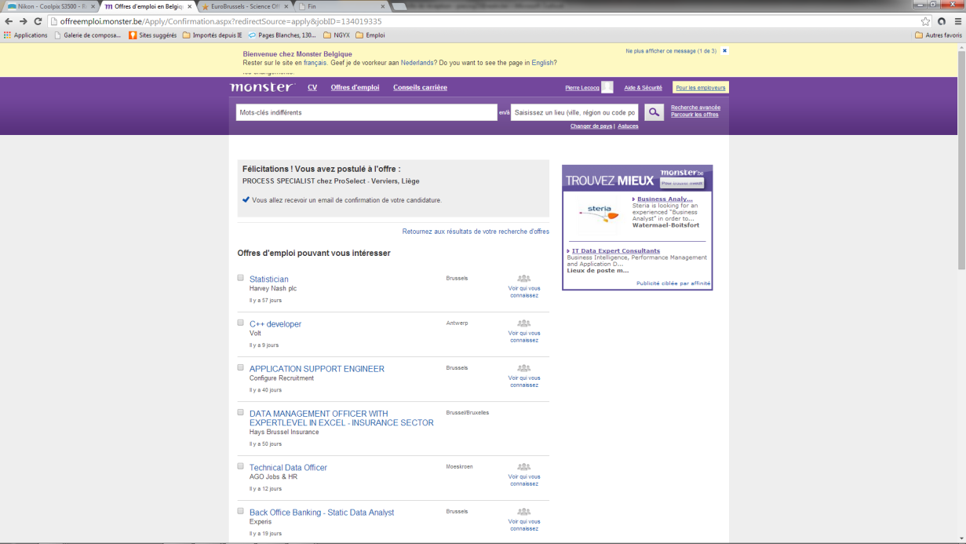
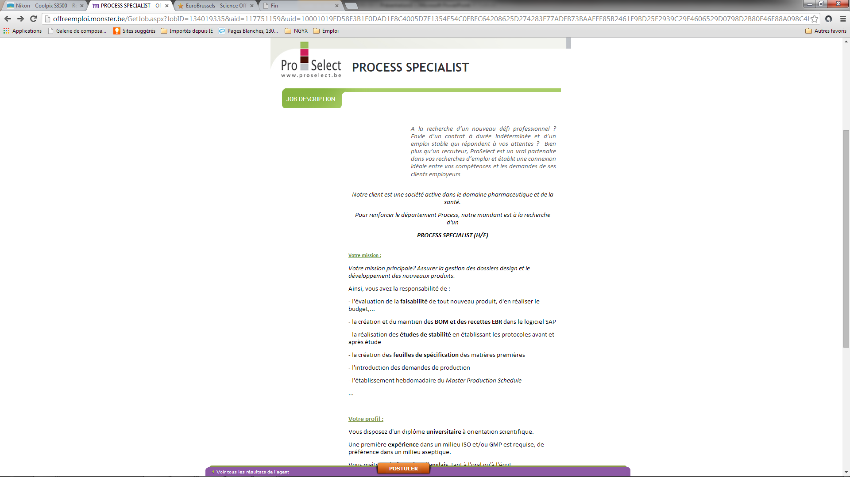
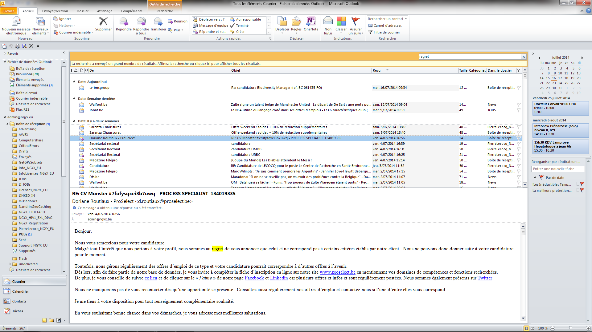
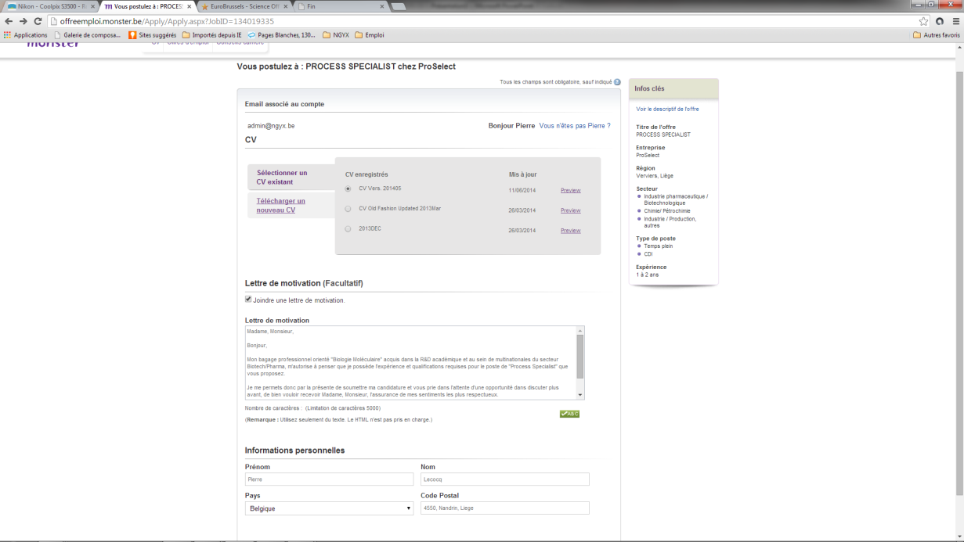
140625 Process Specialist ProSelect ☹
140625 Process Specialist (via Monster)

Slide 9
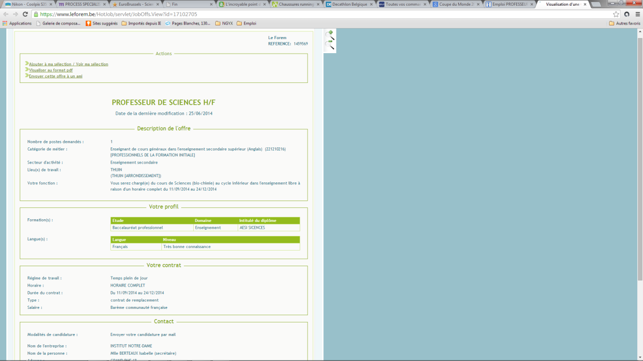
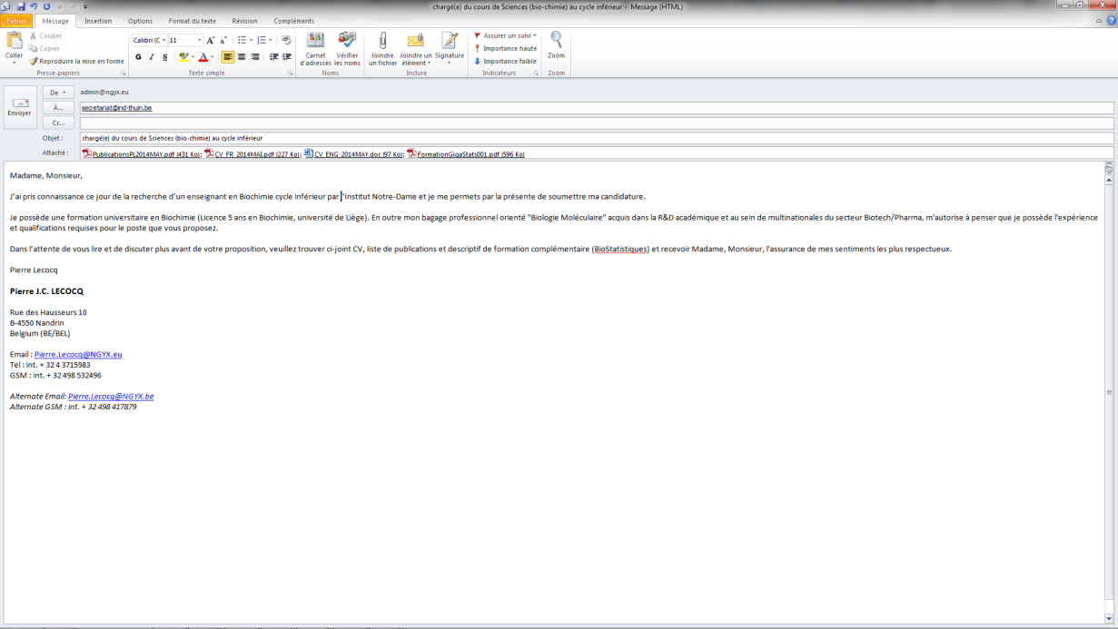
140626 Professeur Biochimie Forem
140626 Professeur Biochimie (Forem; Email)

Slide 10
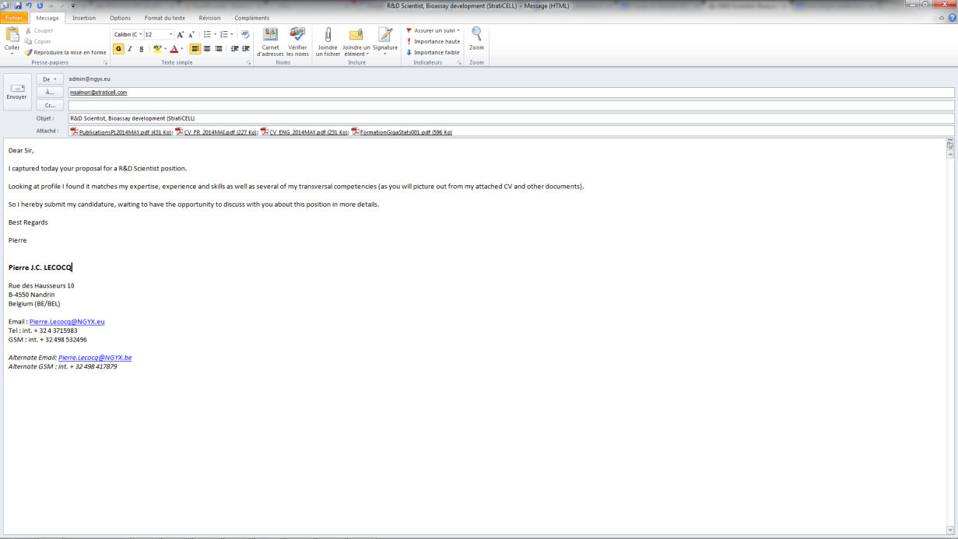
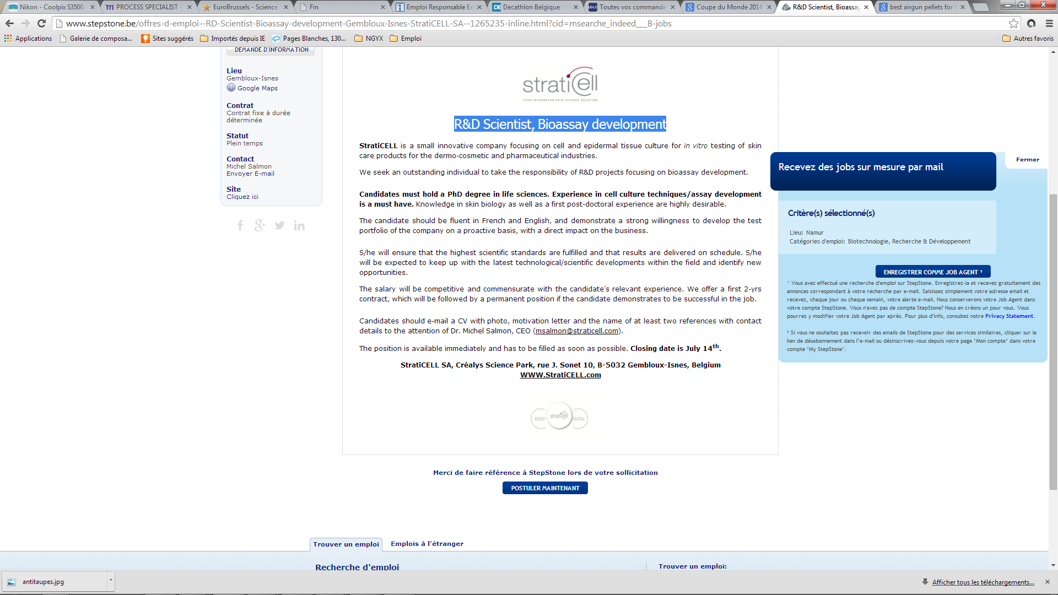
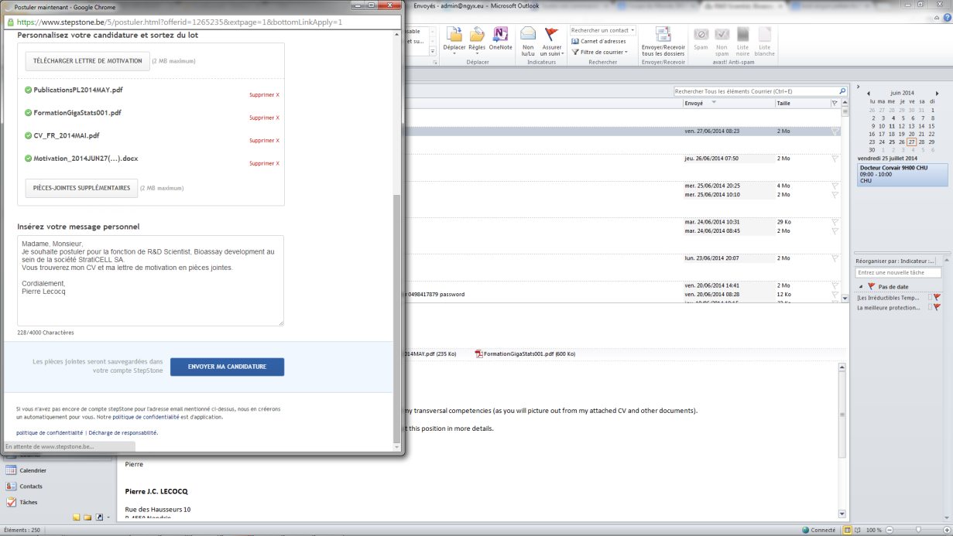
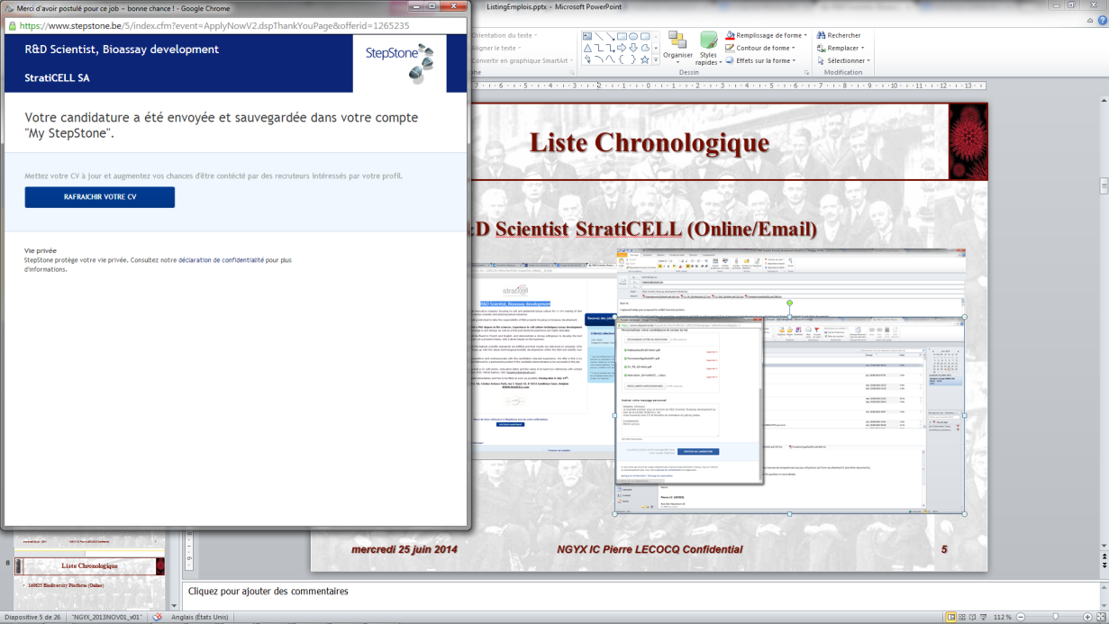
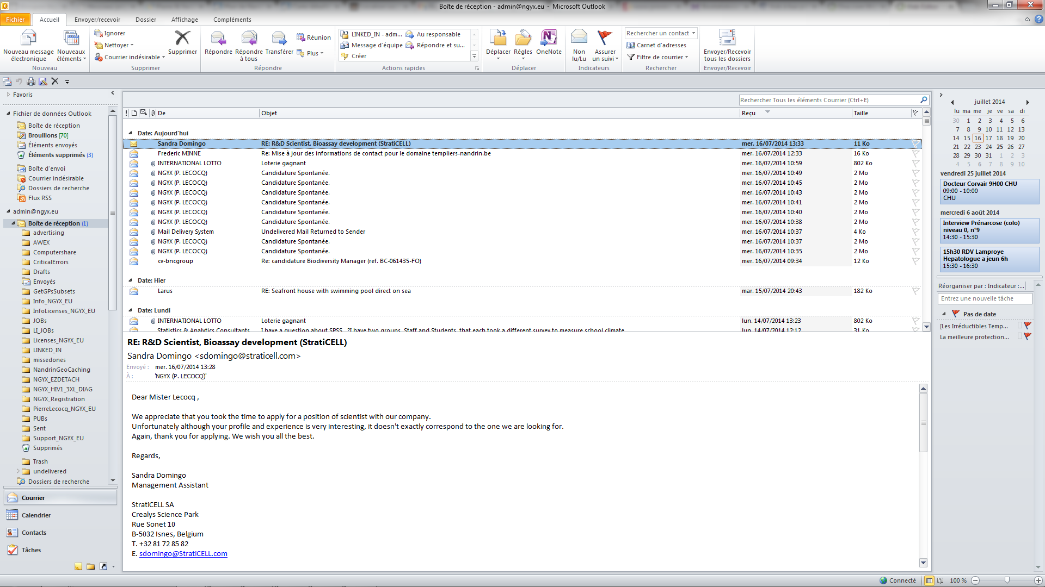
140627 R&D Scientist StratiCELL ☹
140627 R&D Scientist StratiCELL (Online/Email)

Slide 11
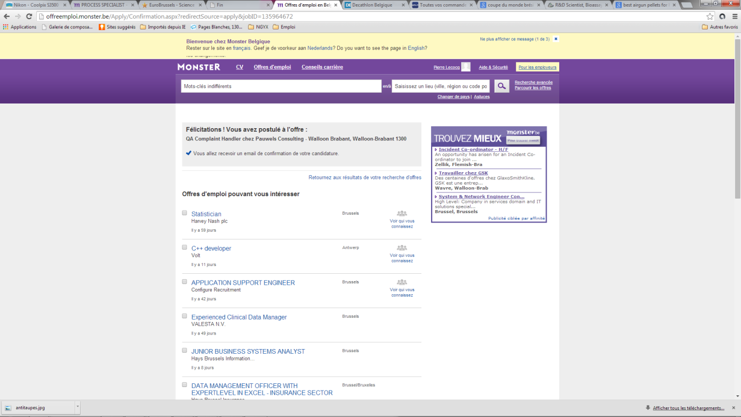

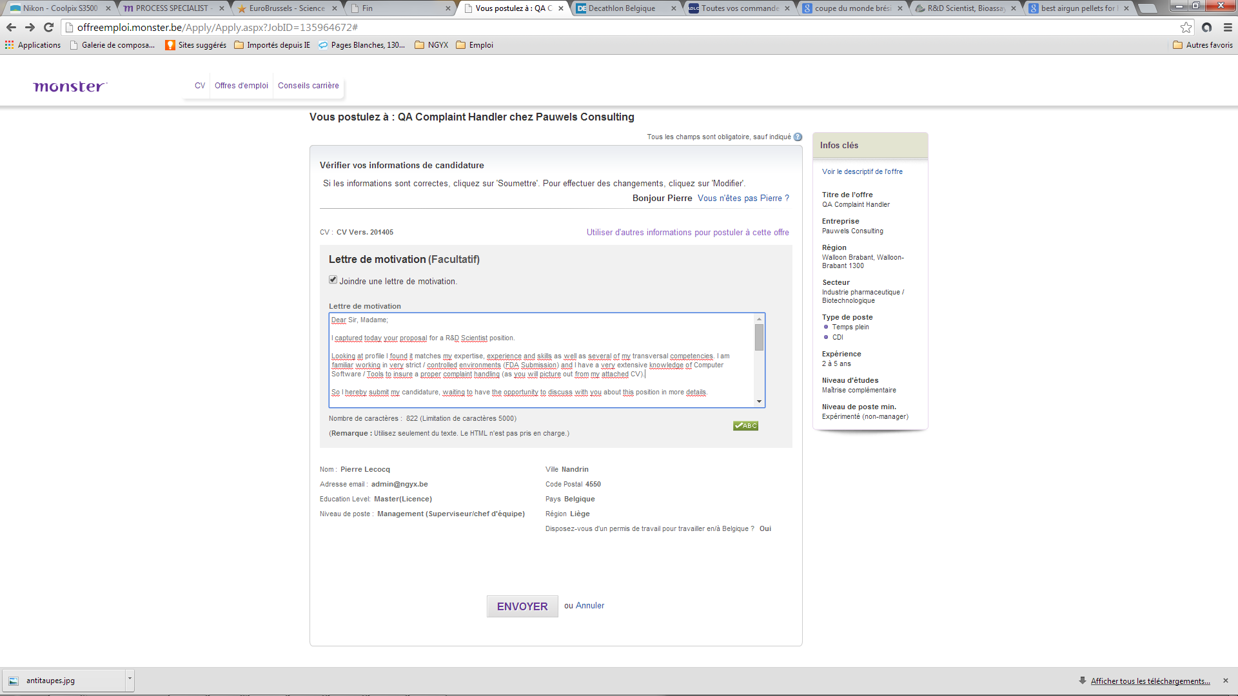
140627 QA Complaint Handler Pauwels
140627 QA Complaint Handler Pauwels (Monster Online)

Slide 12
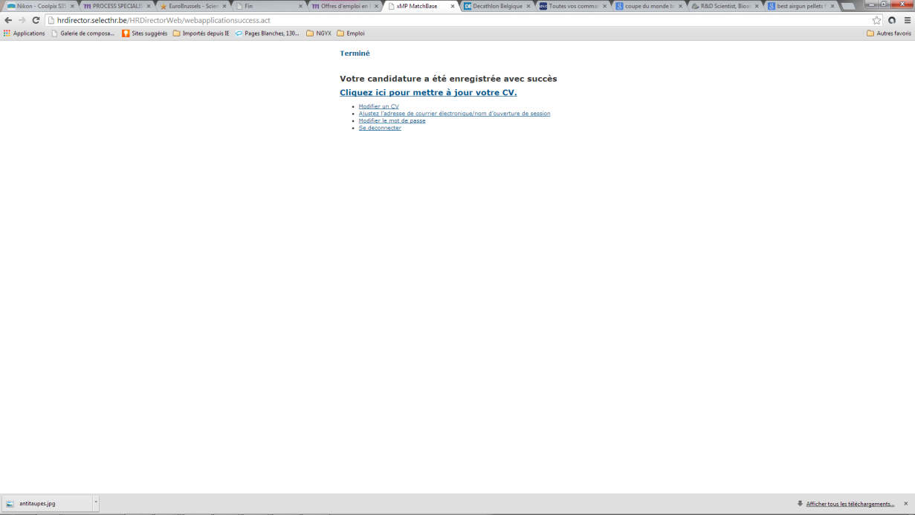
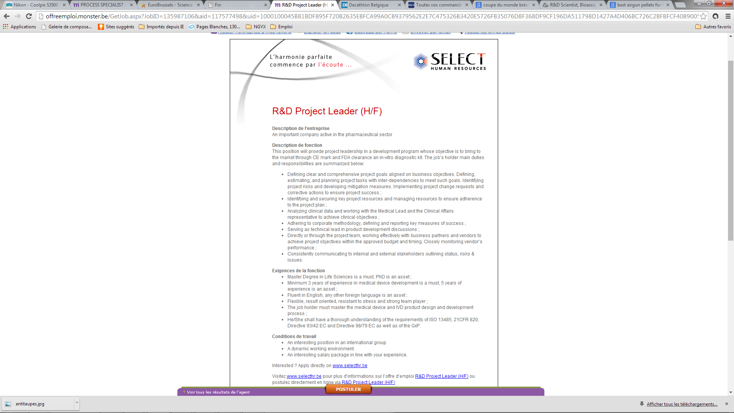
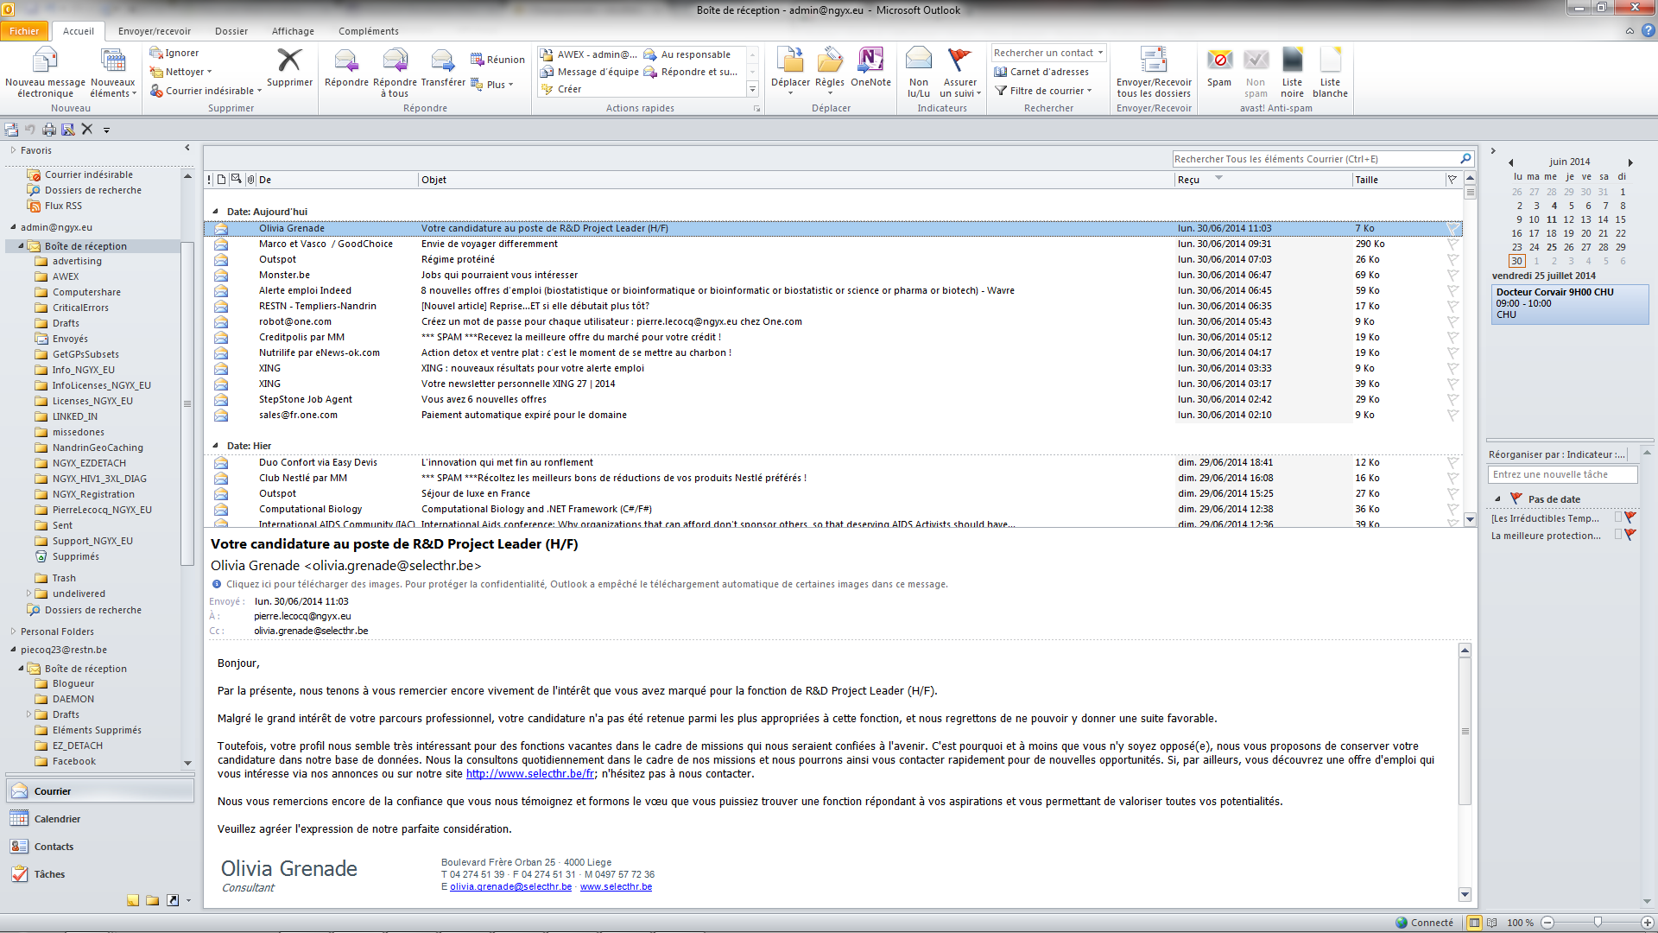
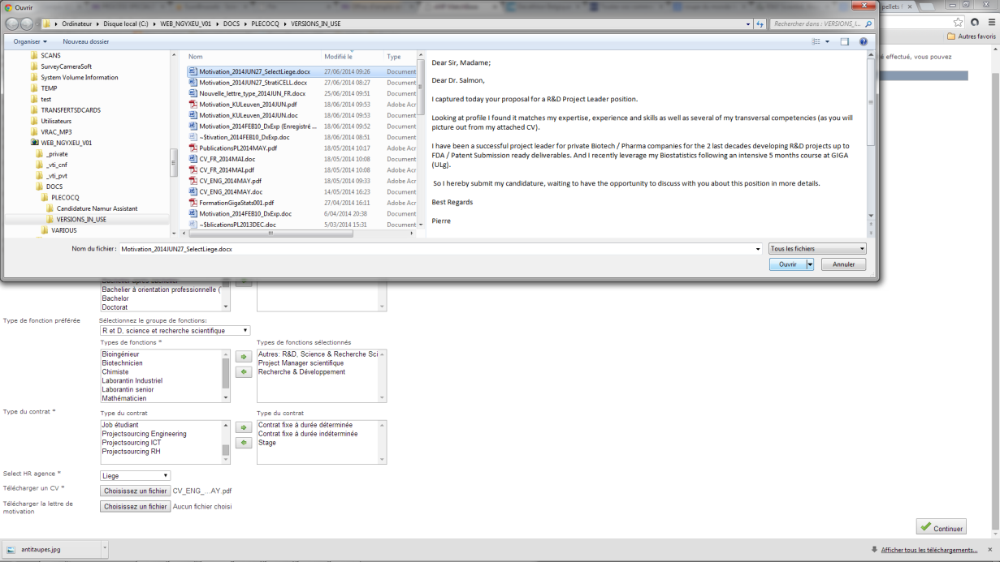
140627 R&D Project Leader Select ☹
140627 R&D Project Leader Select (Monster Online + Inscription Select)

Slide 13
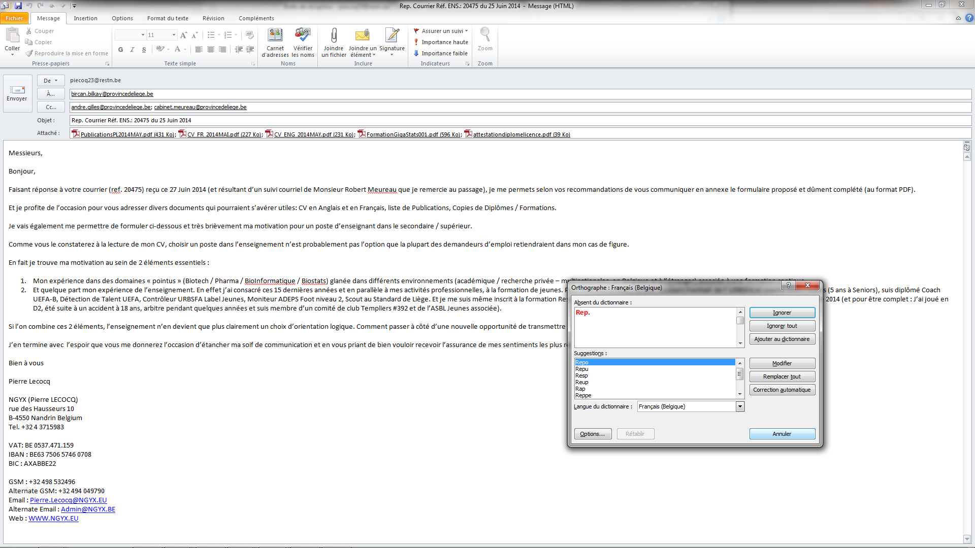
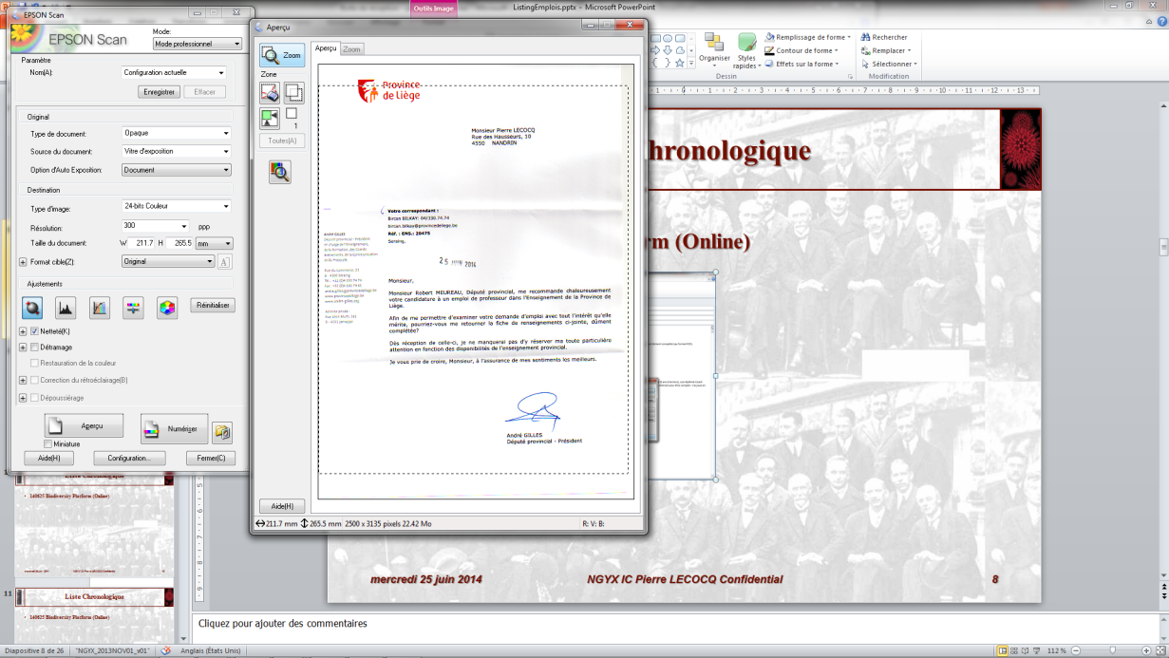

140627 Emploi Enseignement Provincial ☺
140627 Emploi Enseignement Provincial (Email)

Slide 14
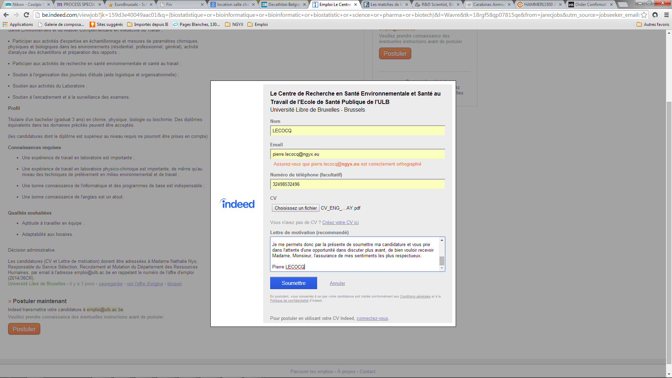
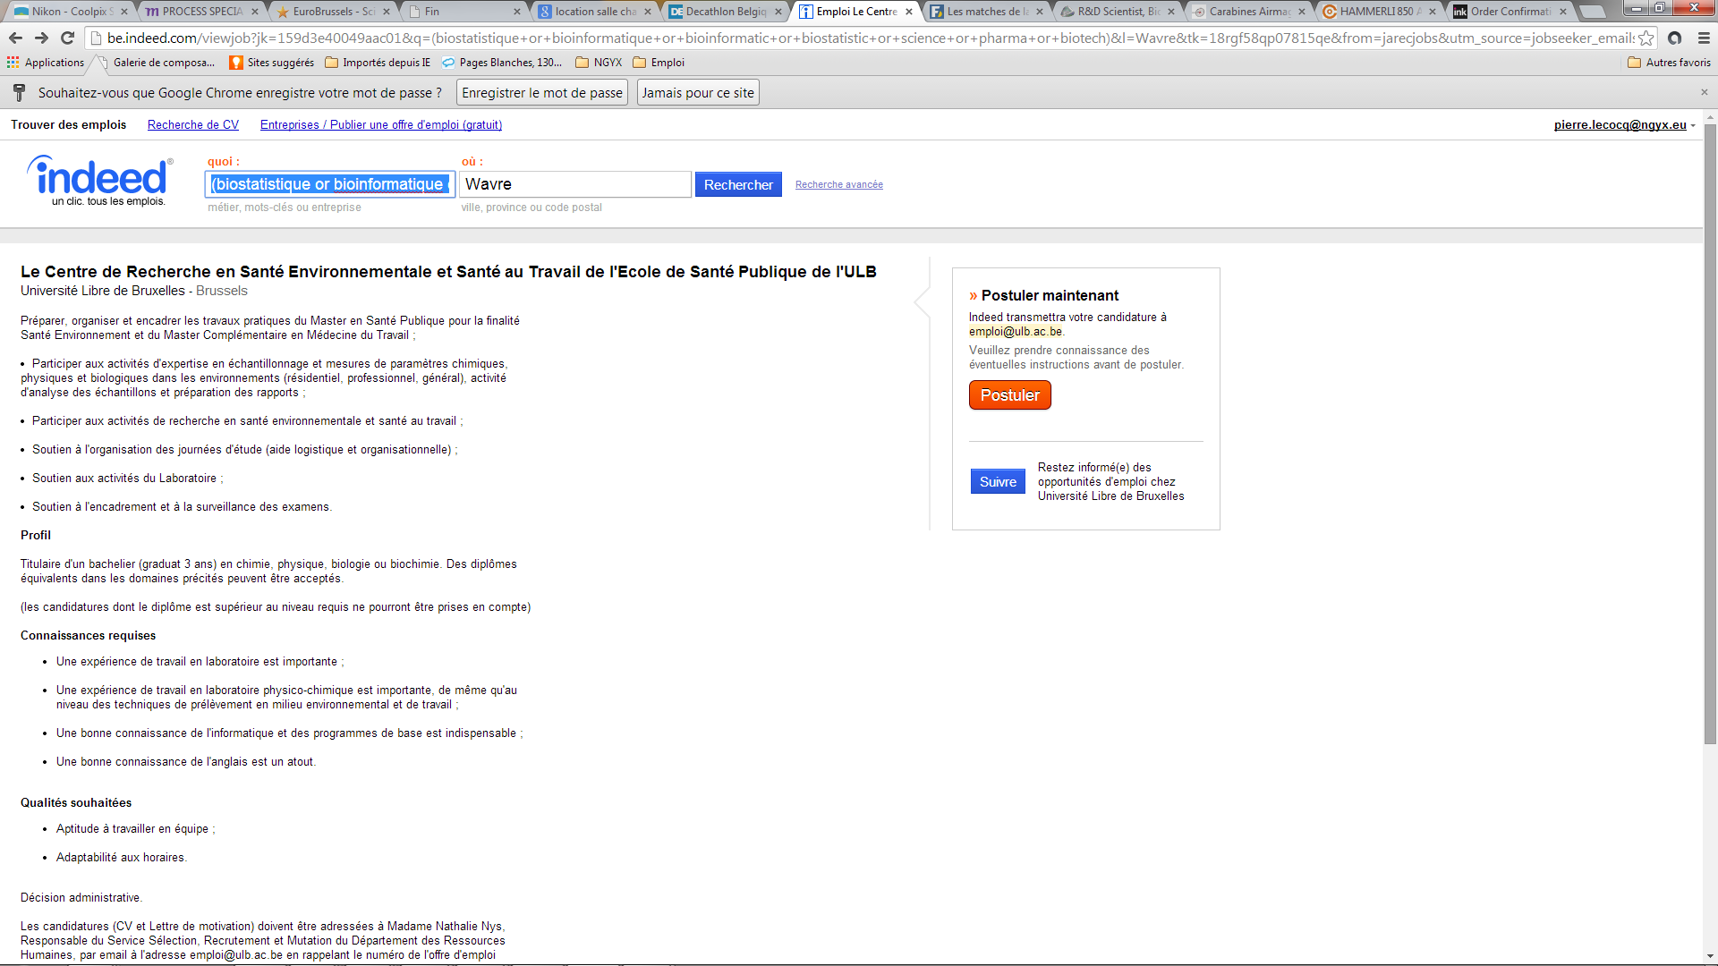
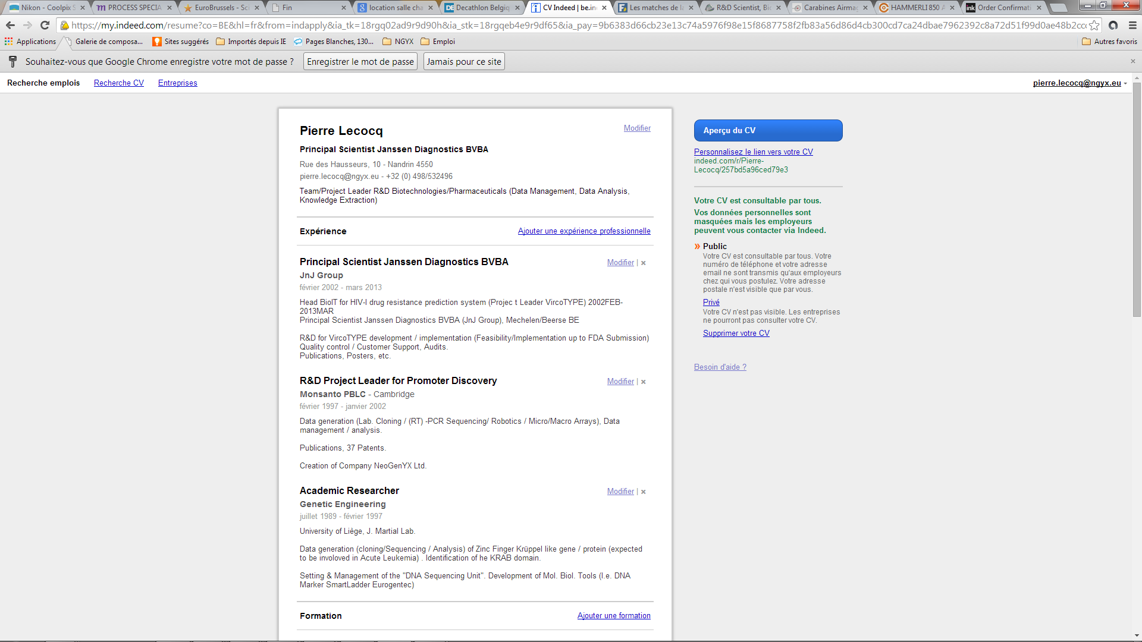
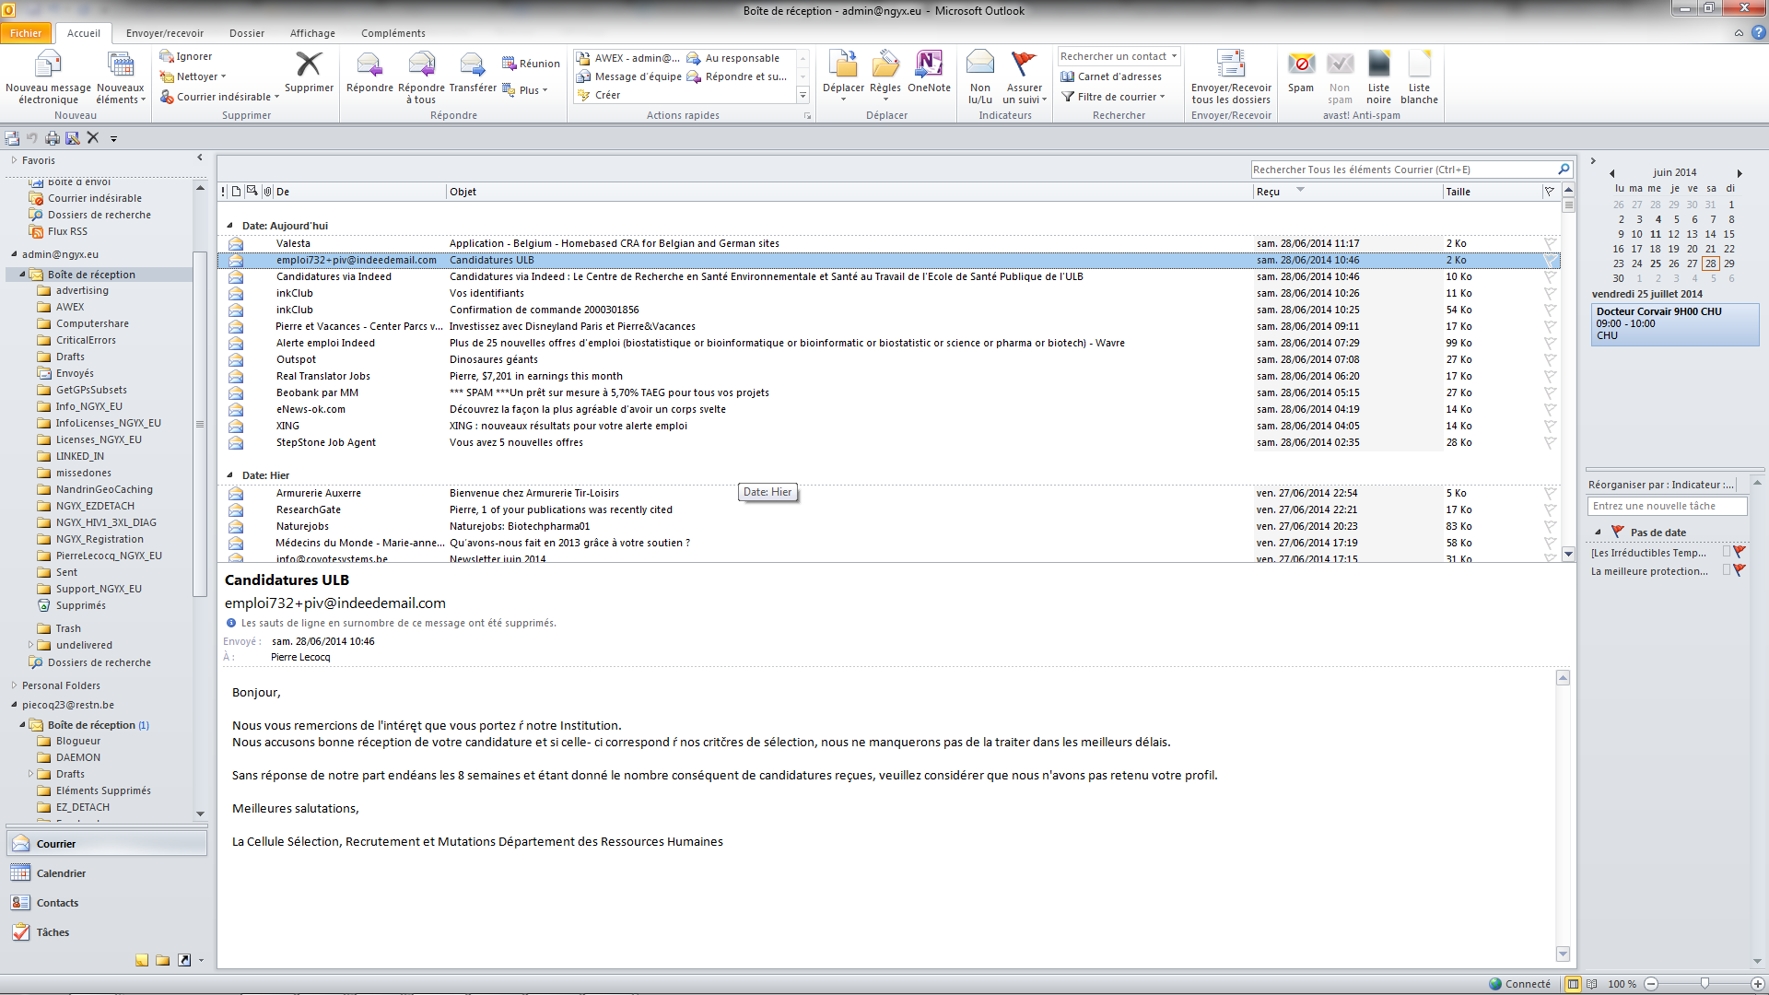
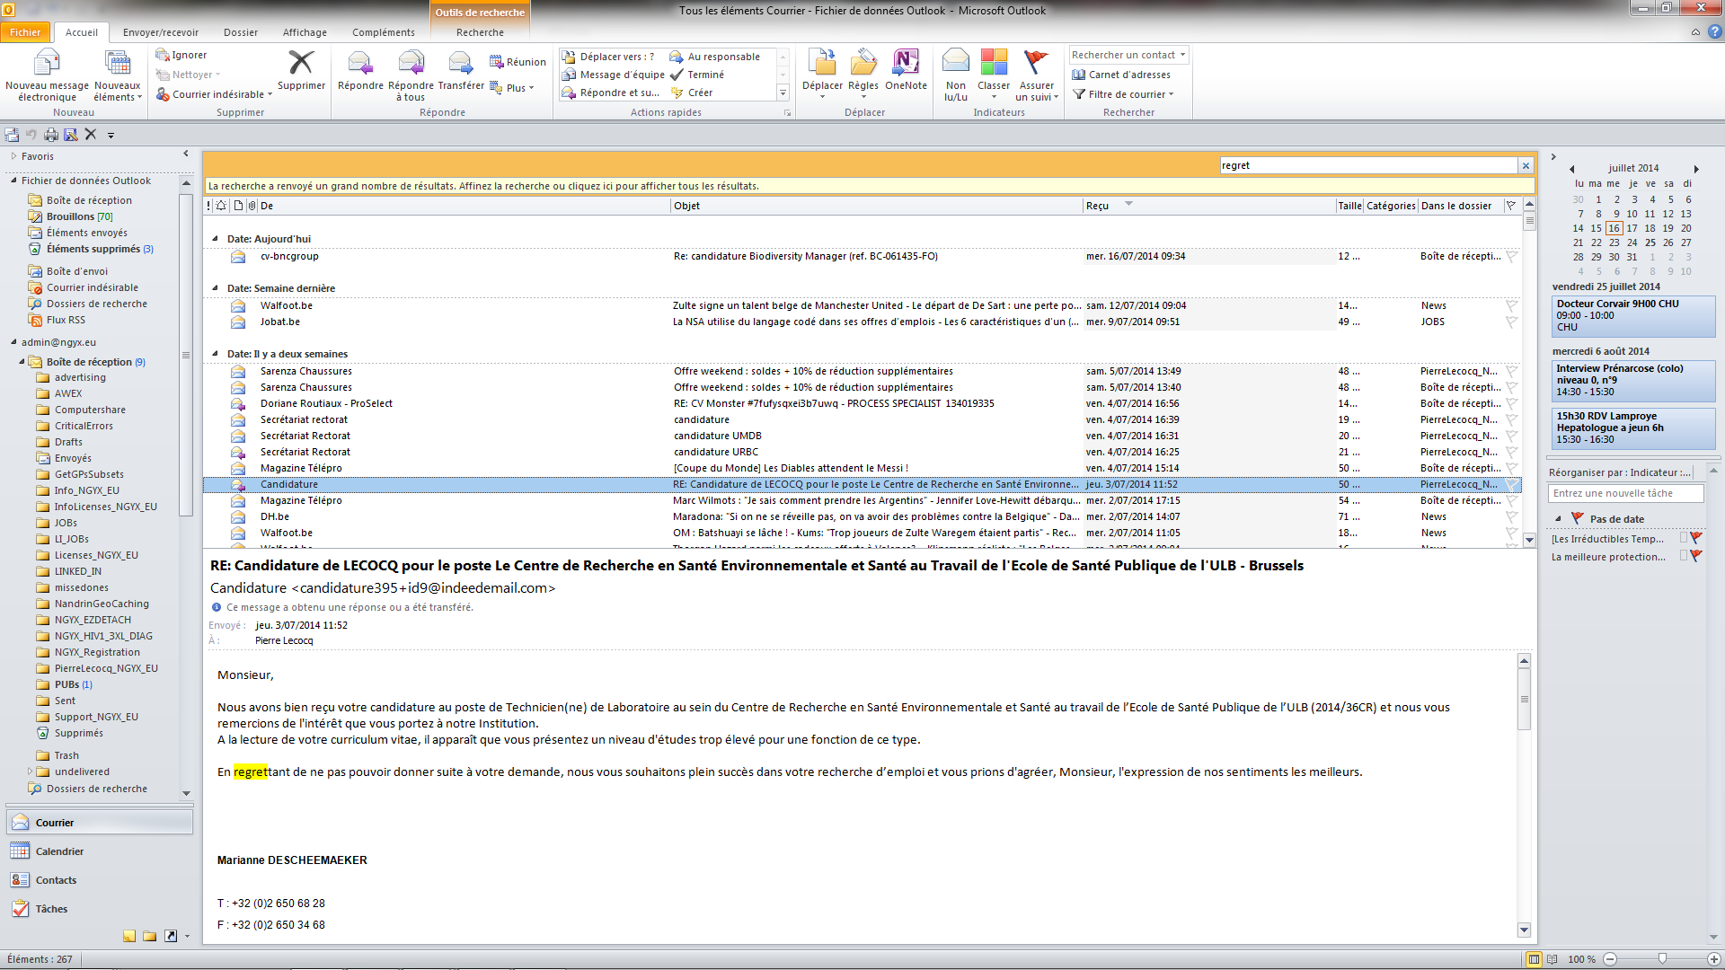
140628 Attaché medico-scientifique ULB ☹
140628 Attaché medico-scientifique ULB (Online Indeed)

Slide 15
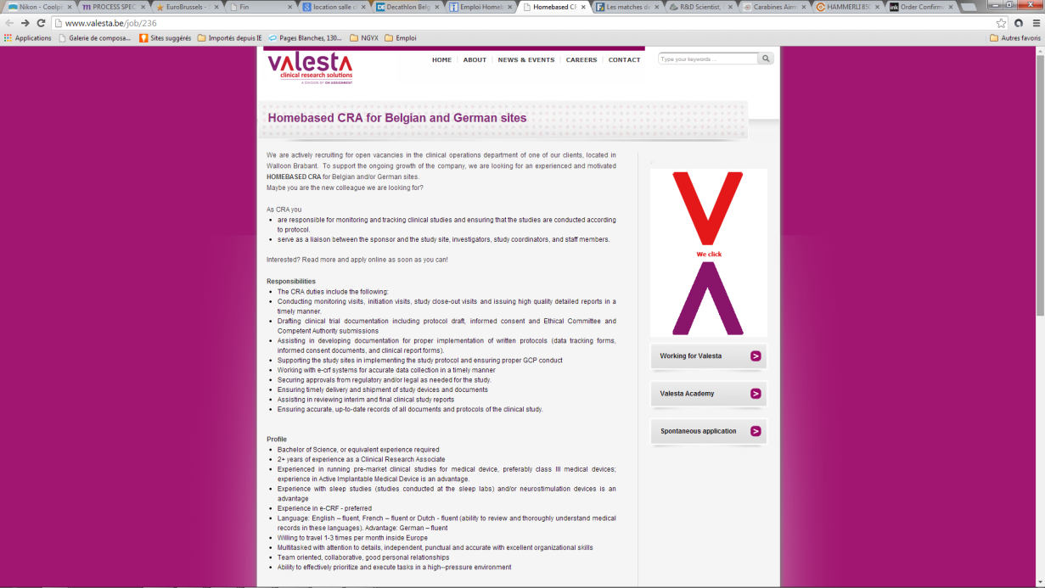
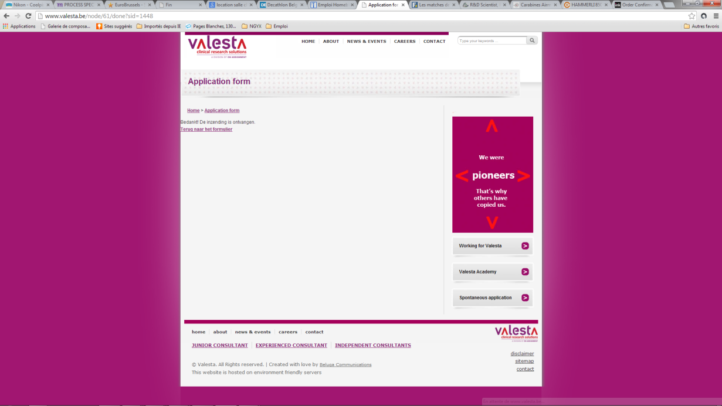
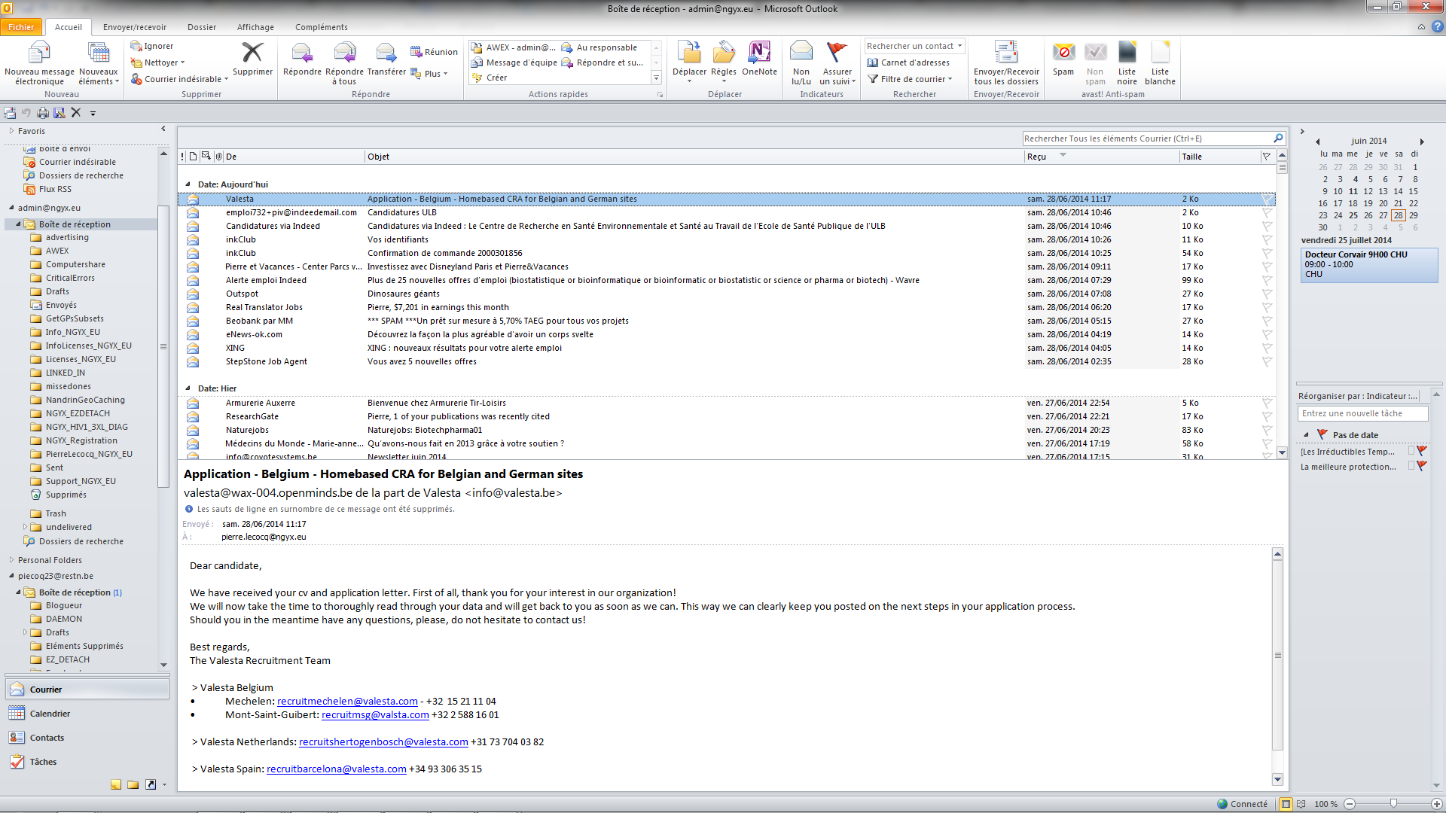
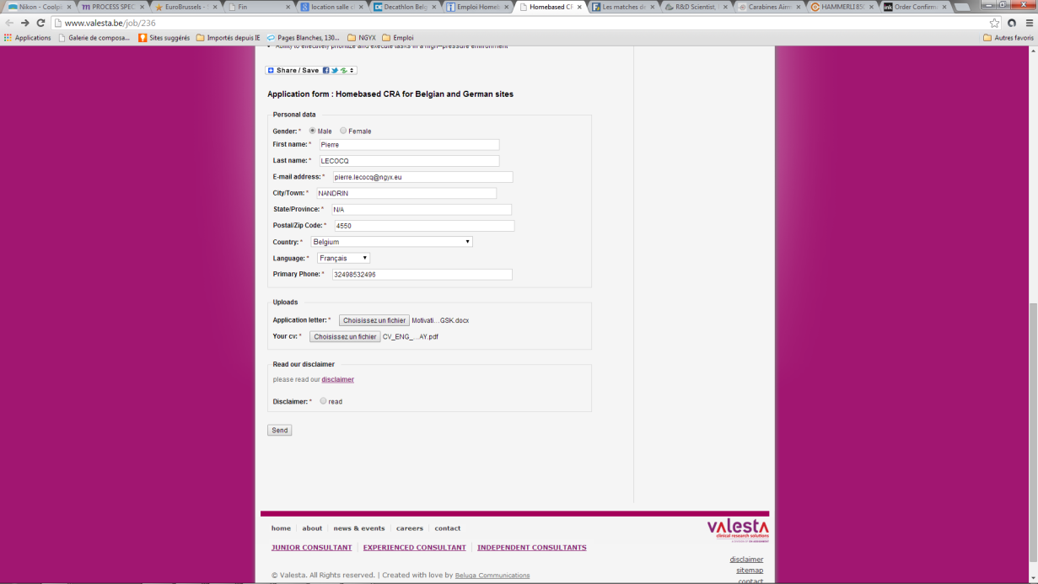
140628 CRA at GSK via Valesta
140628 CRA at GSK via Valesta (Online)

Slide 16
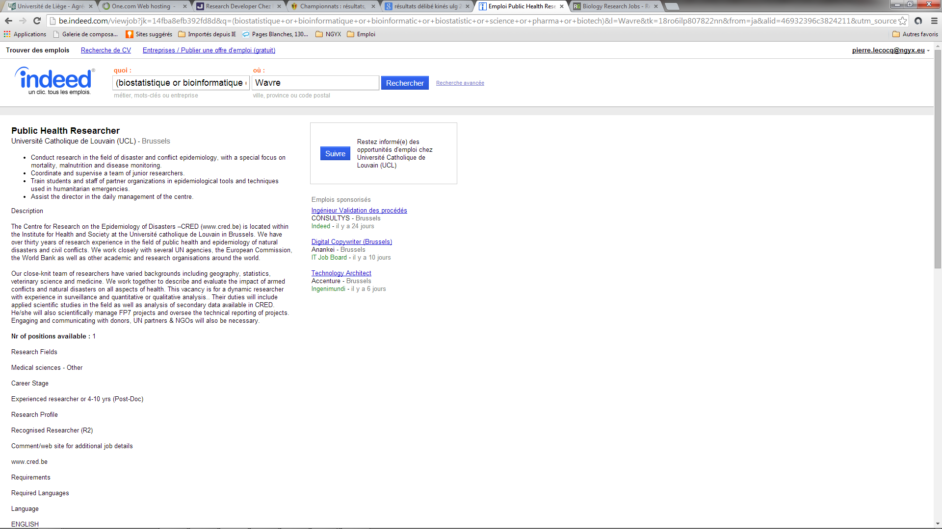
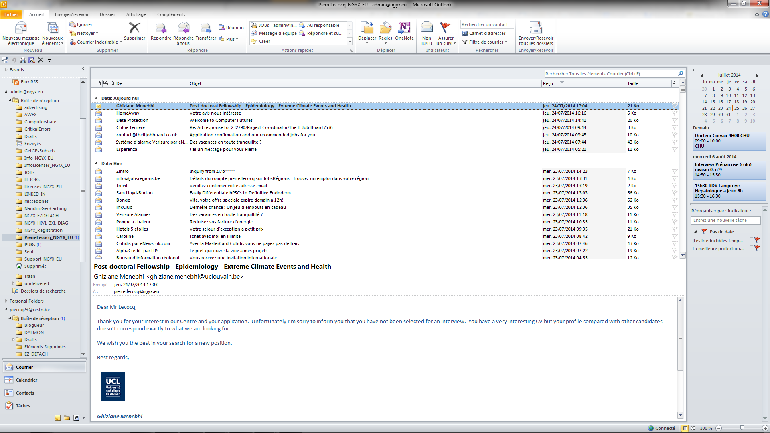

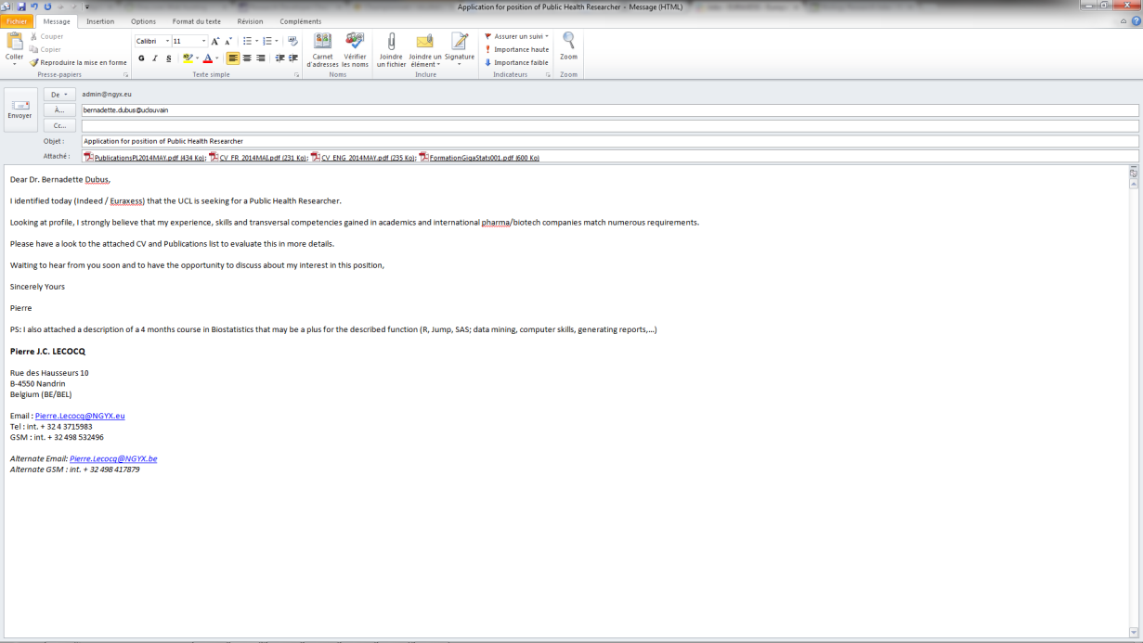

140701 Public Health Researcher (Euraxess) ☹
140701 Public Health Researcher (Email / Euraxess)

Slide 17
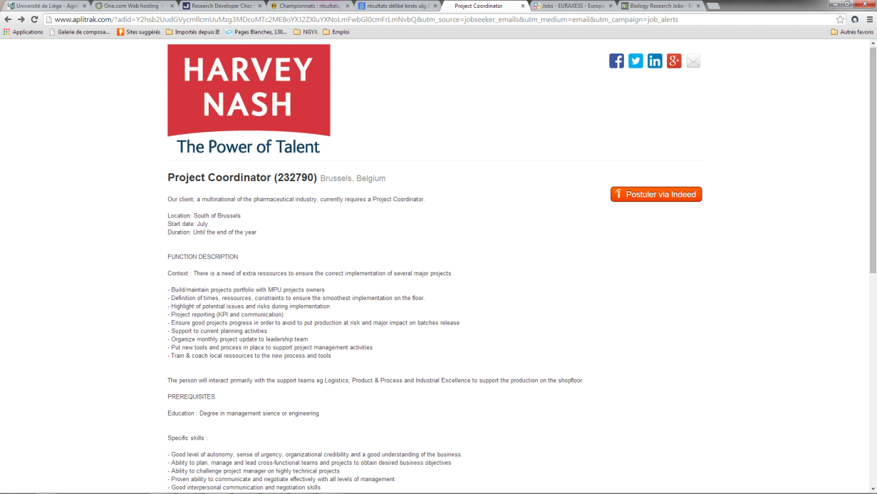
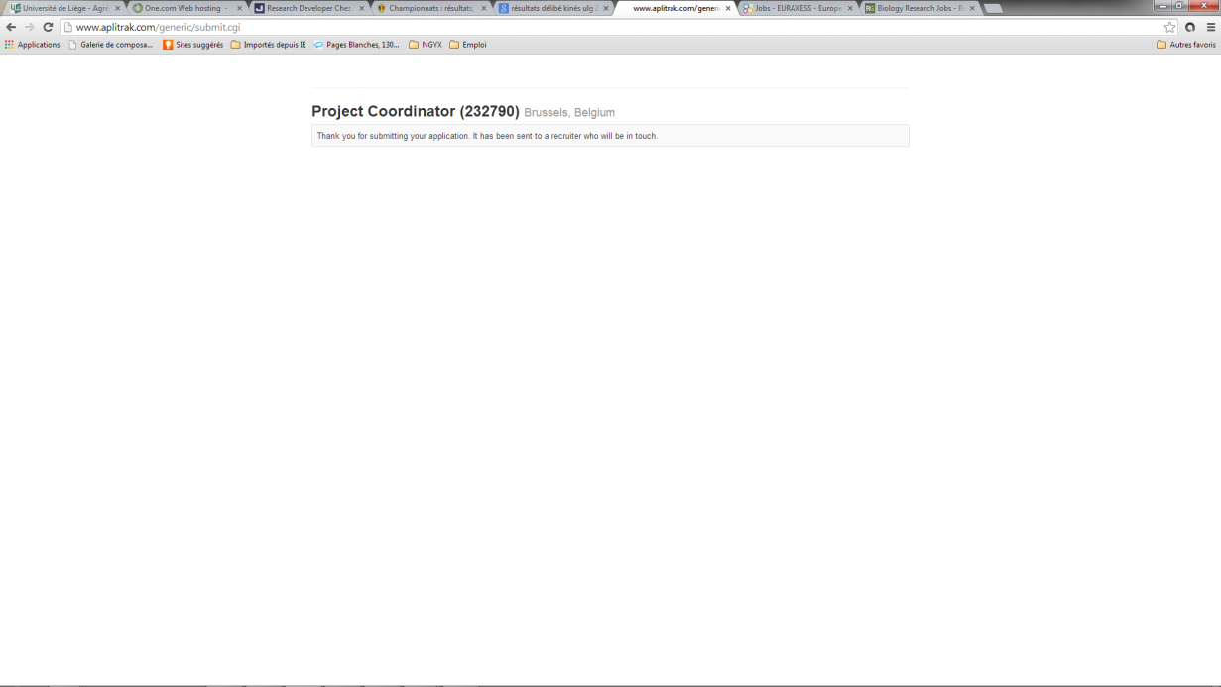
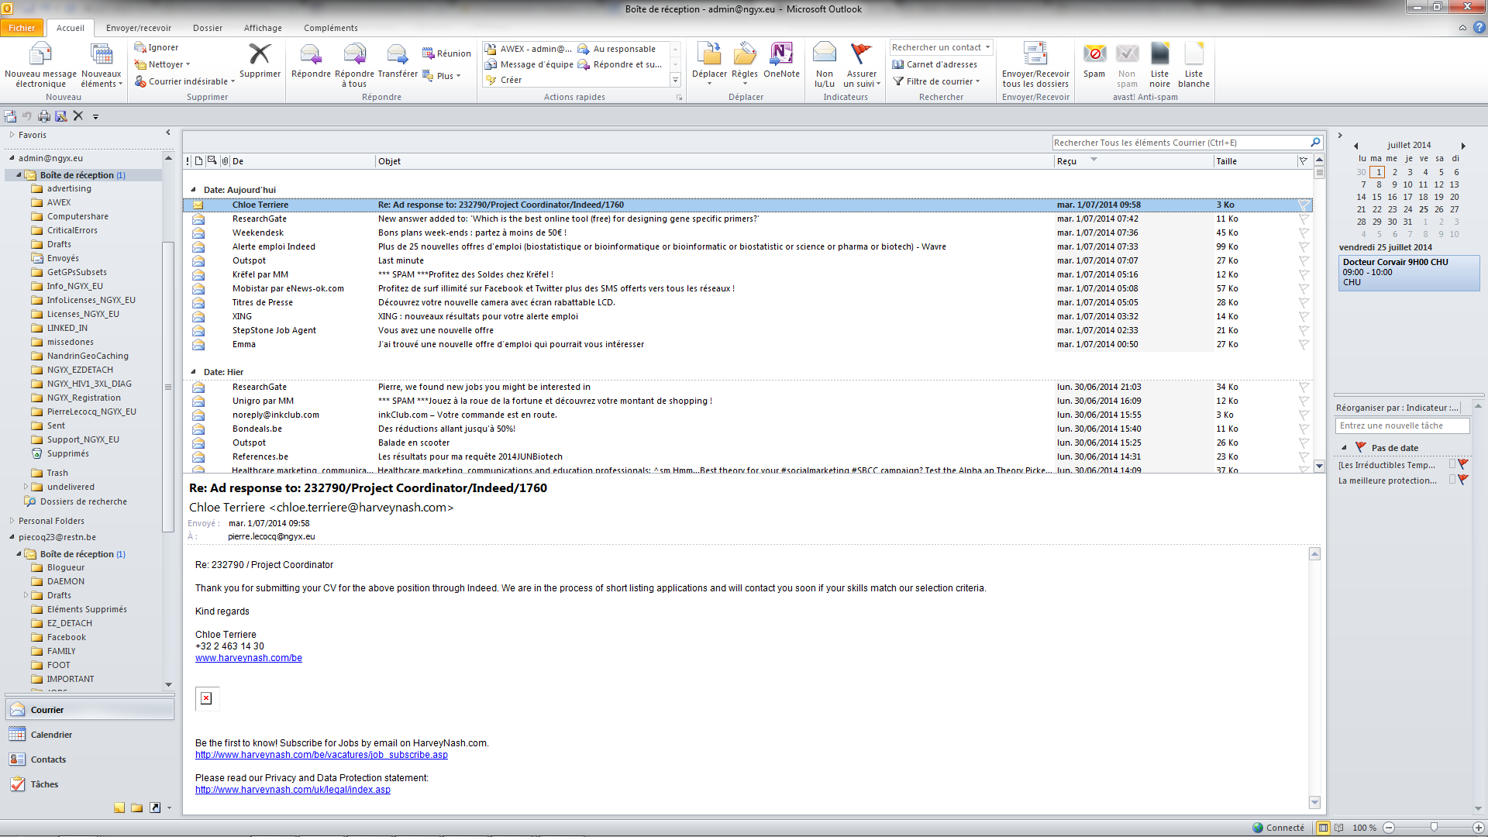
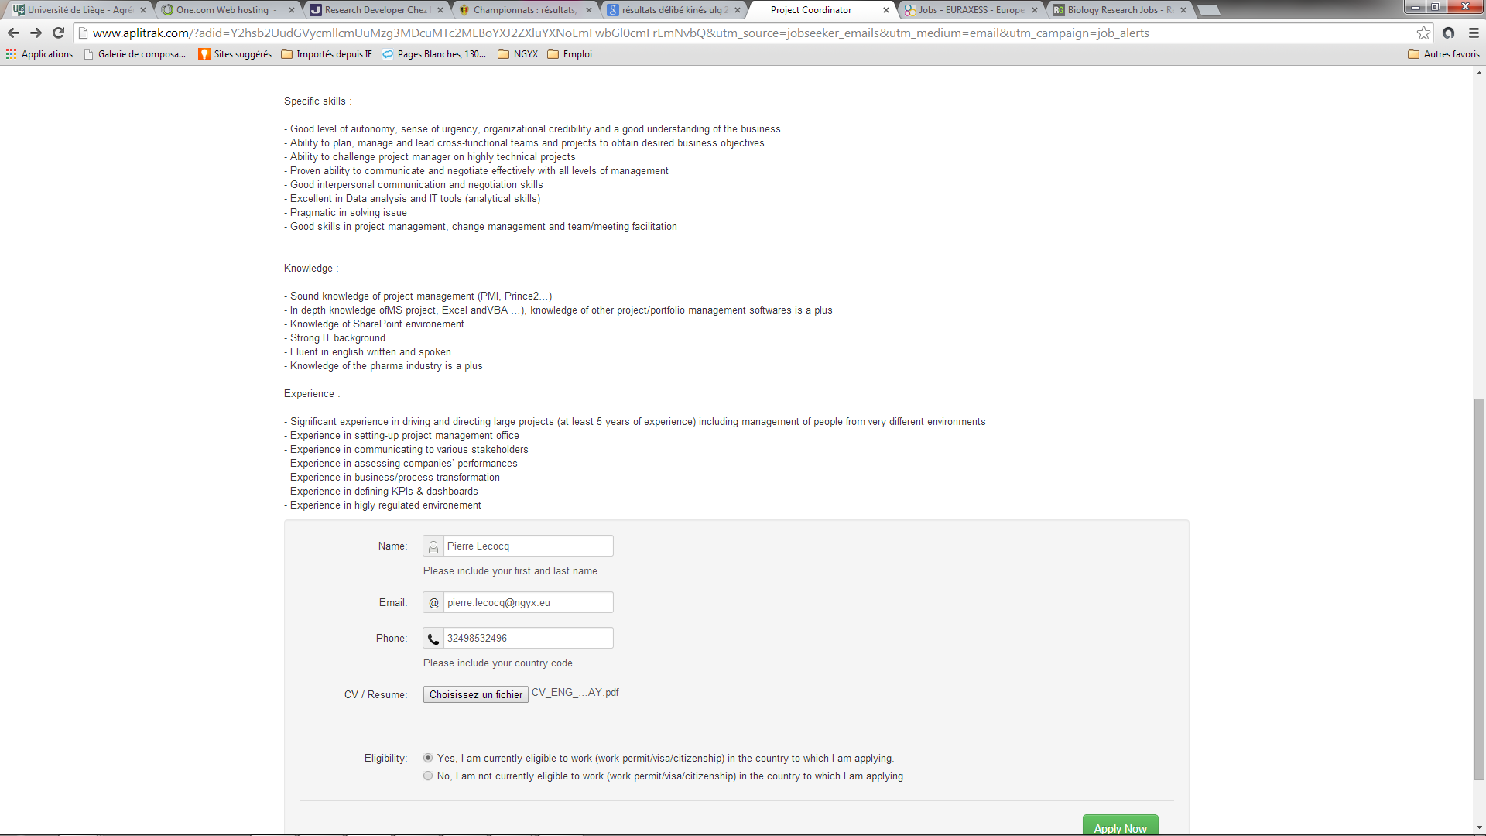
140701 Project Coordinator (Harvey Nash)
140701 Project Coordinator (Online Harvey Nash)

Slide 18

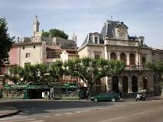

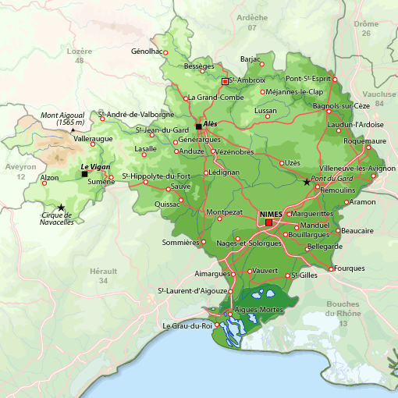
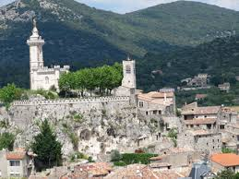
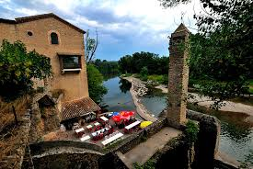
140703-140713 incl. : Holiday
140703-100714 Holiday

Slide 19
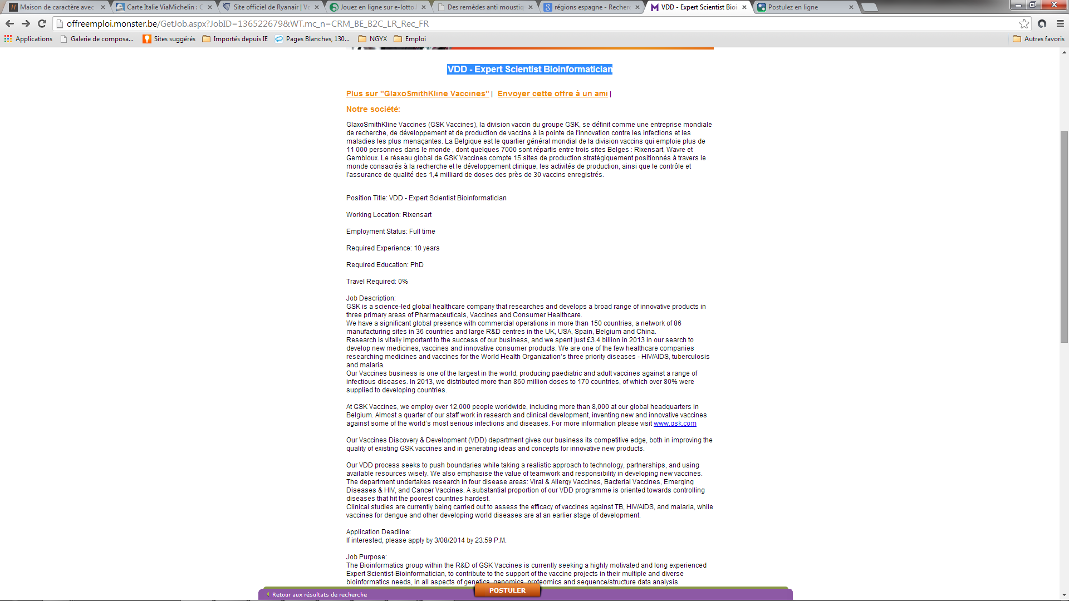



140714 VDD Expert Scientist Bioinformatician
140714 VDD Expert Scientist Bioinformatician (Monster then GSK WEB site)

Slide 20




140715 Biorepository Manager
140715 Biorepository Manager (Online Forem: ANTHE pour B&C Group)

Slide 21






140715 Cadre Scientifique - Laboratoire de Microbiologie moléculaire ☹
140715 Cadre Scientifique - Laboratoire de Microbiologie moléculaire (Online Hopital Erasme)

Slide 22


140716 Dossier Candidature Enseignement Catholique
140716 Dossier Candidature Enseignement Catholique (Online)

Slide 23


140716 Emails Secondaire Cath. Huy-Waremme
140716 Emails Secondaire Cath. Huy-Waremme (Outlook)

Slide 24



140717 Product Manager Advanced
140717 Product Manager Advanced

Slide 25

140717 Fin Enseig. Cat. Secondaire Liège
140717 Fin Enseig. Cat. Secondaire Liège (outlook emails)

Slide 26




140718 Ens. Catholique Secondaire (Lux/Nam) et Supérieur (Lie/Lux/Nam) ☺
140718 Ens. Catholique Secondaire (Lux/Nam) et Supérieur (Lie/Lux/Nam) (Outlook Emails)

Slide 27


140720 Enseignement Off. + Divers LieNamLux Suite et fin
140720 Enseignement Off. + Divers LieNamLux Suite et fin (Outlook emails)

Slide 28




140722 SPW: Gestionnaires Administratifs Namur ☹
140722 SPW: Gestionnaires Administratifs Namur (via Email)

Slide 29


140722 Scientific Database coordinator Euroscreen
140722 Scientific Database coordinator Euroscreen (Email)

Slide 30


140722 Professeur de l'enseignement supérieur non universitaire de cours généraux (Biologie)
140722 Professeur de l'enseignement supérieur non universitaire de cours généraux (Biologie) (221310512) Email

Slide 31



140724 Project Coordinator (south Brxl via IT Job)
140724 Project Coordinator (south Brxl via IT Job)

Slide 32


140725 Enseignement Communal Liégeois
140725 Enseignement Communal Liégeois (site WEB)

Slide 33



140725 IT Consultant with knowledge in data sheet validation (GSK)
140725 IT Consultant with knowledge in data sheet validation (GSK)

Slide 34




140729 Team Leader (Biodiversity Expert) - “Biodiversity for Life” (B4Life)
140729 Team Leader (Biodiversity Expert) - “Biodiversity for Life” (B4Life)

Slide 35


140730 Ecoles Ville de Liège
140730 Ecoles Ville de Liège (via outlook).

Slide 36



140806 Junior Data Managment Assistant (LLN) ☹
140806 Junior Data Managment Assistant (LLN)

Slide 37




140806 ASSOCIE EN RECHERCHE CLINIQUE ☹
140806 ASSOCIE EN RECHERCHE CLINIQUE

Slide 38

140811 Inscription Actiris
140811 Inscription Actiris

Slide 39


140722 Professeur de sciences en immersion Dinant
140811 Professeur de sciences en immersion Dinant

Slide 40

140811 Emploi – Ecole Communauté Française
140811 Emploi – Ecole Communauté Française

Slide 41


140814 Professeur de Sciences et Technologie (h/f) - AESI
140814 Professeur de Sciences et Technologie (h/f) - AESI

Slide 42


140815 Rédateur Scientifique 4Clinics
140815 Rédateur Scientifique 4Clinics

Slide 43



140818 "Project Manager (Senior)« ☹
140818 "Project Manager (Senior)" position via Kelly

Slide 44



140819 professeur de sciences en immersion anglaise (Collège St Louis Liège) ☺ ☹
140819 professeur de sciences en immersion anglaise (Collège St Louis Liège)

Slide 45






140819 Test Wallangues
140819 Test Wallangues (premier test avant de démarrer les cours)

Slide 46


140820 Réserve recrutement Ville de Namur
140820 Réserve recrutement Ville de Namur

Slide 47


140820 OncoDNA candidature Spontanée
140820 OncoDNA candidature Spontanée.

Slide 48


140821 PROFESSEUR AESS SCIENCES / MATHEMATIQUES (H/F) (Ciney)
140821 PROFESSEUR AESS SCIENCES / MATHEMATIQUES (H/F) (Ciney)

Slide 49





140823 Data Manager Biogen IDEC ☺ ☹
140823 Data Manager Biogen IDEC

Slide 50

140825 Collège Saint Bar
140825 Collège Saint Bar

Slide 51



140826 Project Manager Anatomo-Patho Imagerie Erasme ☺ ☹
140826 Project Manager Anatomo-Patho Imagerie Erasme Lonneux Christine <Christine.Lonneux@erasme.ulb.ac.be>

Slide 52




140826 eTMF Risk Manager GSK via Strands Ass. Cons. (M Saintmard)
140826 eTMF Risk Manager GSK via Strands Ass. Cons. (M Saintmard)
RDV GSK 13/10 13h (12H30 avec mathieu)
Super bien passé…(Reuten)

Slide 53


140827 Enseignant secondaire inférieur (Chimie) (221210109) Collège St Martin
140827 Enseignant de cours généraux dans l'enseignement secondaire inférieur (Chimie) (221210109) Collège St Martin

Slide 54




140827 Enseignant secondaire supérieur Institut St Michel Verviers (Sciences appliquées) (221221908) ☹
140827 Enseignant dans le secteur des Sciences appliquées dans l'enseignement secondaire supérieur (Sciences appliquées) (221221908)

Slide 55


140827 Enseignant secondaire inférieur (2212101) Godinne
140827 Enseignant de cours généraux dans l'enseignement secondaire inférieur (2212101) Godinne

Slide 56


140828 Enseignant secondaire inférieur (2212101) Don Bosco Huy
140828 Enseignant de cours généraux dans l'enseignement secondaire inférieur (2212101) Don Bosco Huy

Slide 57



140828 Enseignant secondaire inférieur (Techniques sciences) (221220901) St Laurent Waremme ☹
140828 Enseignant dans le secteur des Sciences appliquées dans l'enseignement secondaire inférieur (Techniques sciences) (221220901) Institut St Laurent Waremme

Slide 58


140828 Enseignant secondaire supérieur (Physique) (221210224) Maria Goretti Liège
140828 Enseignant de cours généraux dans l'enseignement secondaire supérieur (Physique) (221210224) Maria Goretti Liège

Slide 59


140828 Enseignant secondaire inférieur (Chimie) (221210109) St Joseph Ciney
140828 Enseignant de cours généraux dans l'enseignement secondaire inférieur (Chimie) (221210109) St Joseph Ciney

Slide 60


140829 Enseignant secondaire inférieur (Biologie) (221210118) St Croix Notre Dame Hannut.
140829 Enseignant de cours généraux dans l'enseignement secondaire inférieur (Biologie) (221210118) St Croix Notre Dame Hannut.

Slide 61




140902 Quality Assistance Charleroi/Dontiennes. Divers postes. ☹
140902 Quality Assistance Charleroi/Dontiennes. Divers postes.

Slide 62

140902 Courrier Enseignement Province De Liège (fiche)
140902 Courrier Enseignement Province De Liège (fiche)

Slide 63




140903 CONTROLEUR DE QUALITE EN BIOTECHNOLOGIE (H/F) Diagenode
140903 CONTROLEUR DE QUALITE EN BIOTECHNOLOGIE (H/F) Diagenode

Slide 64



140906 Informatica Master Data Management Mielabelo
140906 Informatica Master Data Management Mielabelo via Monster.

Slide 65



140910 Bioinformaticien senior WIV-ISP
140910 Bioinformaticien senior WIV-ISP- Emploi statutaire (14/WIS 01)

Slide 66

140911 Enseignant Sciences AR esneux (via N Hombrouchx; Mme Lincé)
140911 Enseignant Sciences AR esneux (via N Hombrouchx; Mme Lincé) + Contact Téléphonique…Pending Désigné.

Slide 67

140911 Contact (phone) consultant CVO Europe
140911 Contact (phone) consultant CVO Europe

Slide 68


140914 Candidature Spontanée ACFF
140914 Candidature Spontanée ACFF

Slide 69
140915 Contact Téléphonique / Entrevue (140916) St Jacques Liège Enseignant Informatique ☺ ☹
140915 Contact Téléphonique / Entrevue (140916) St Jacques Liège Enseignant Informatique.
Entrevue avec Monsieur Sylvain Gulpen et madame la directrice, rue d’Archis Liège.
4/20 dans le DS (Jeudi 1,2,5 et 6) OK Agrégation.

Slide 70


140917 Enseignant secondaire supérieur (Chimie) (221210218) Institut Marie Thérèse Liège
140917 Enseignant de cours généraux dans l'enseignement secondaire supérieur (Chimie) (221210218) Institut Marie Thérèse Liège

Slide 71


140918 Enseignant secondaire supérieur (Biologie) (221210217) Jean 23 Jemelle Rochefort
140918 Enseignant secondaire supérieur (Biologie) (221210217) Jean 23 Jemelle Rochefort

Slide 72


140918 Pharma Technical Project Leader (INT-IV/005) Zaventem www.aplitrak.com
140918 Pharma Technical Project Leader (INT-IV/005) Zaventem

Slide 73



140918 Senior/Principal Scientist Global Information and Competitor Intelligence-AND00000666 UCB
140918 Senior/Principal Scientist Global Information and Competitor Intelligence-AND00000666 UCB

Slide 74


140918 Mise à Jour SEGEC (Enseignement Catholique)
140918 Mise à Jour SEGEC (Enseignement Catholique)

Slide 75


140921 Enseignant secondaire inférieur (2212101) Institut Providence Wavre
140921 Enseignant de cours généraux dans l'enseignement secondaire inférieur (2212101) Institut Providence Wavre

Slide 76


140924 Enseignant secondaire inférieur (Chimie) (221210109) Collège St Pie X
140924 Enseignant de cours généraux dans l'enseignement secondaire inférieur (Chimie) (221210109) Collège St Pie X

Slide 77




140924 Clinical Research Associate Clintec ☹
140924 Clinical Research Associate Clintec

Slide 78



140930 PROFESSEUR DE MATH- SCIENCES ET TECHNOLOGIE Don Bosco Verviers ☹
140930 PROFESSEUR DE MATH- SCIENCES ET TECHNOLOGIE Don Bosco Verviers

Slide 79


140930 PROFESSEUR DE SCIENCES ET TECHNOLOGIE DI (H/F) St Laurent Liège
140930 PROFESSEUR DE SCIENCES ET TECHNOLOGIE DI (H/F) St Laurent Liège

Slide 80




141001 Bioinformaticien IPG (Gosselies / Institut de Pathologie et Génétique) ☺ ☹
141001 Bioinformaticien IPG (Gosselies / Institut de Pathologie et Génétique)
Merde! Ils ont engagé un de leurs consultants. C’était moi ou lui!

Slide 81


141002 Project Coordinator via Medscape (Leuven)
141002 Project Coordinator via Medscape (Leuven)

Slide 82



141008 Project Manager PPD Bxl
141008 Project Manager PPD

Slide 83


141008 Team For Belgium Liège
141008 Team For Belgium Liège

Slide 84


141009 Prof. Chimie Bio à Godinne
141009 Prof. Chimie Bio à Godinne

Slide 85



141010 Prof. 1h Sciences St Laurent Liège ☹
141010 Prof. 1h Sciences St Laurent Liège
Poste déjà pourvu (le jour de l’annonce à 10H00…)

Slide 86
141010: IMPORTANT: Changement de stratégie postes Profs
141010
Obligatoire: Postuler pour les postes enseignants en envoyant email et CV MAIS toujours contacter par téléphone le jour même afin d’établir !

Slide 87


141011 Prof. 16H DIDS sciences Collège St André Auvelais
141011 Prof. 16H DIDS sciences Collège St André Auvelais

Slide 88



141022 Scientist Mol Biol UCB Braine l’alleud ☹
141022 Scientist Mol Biol UCB Braine l’alleud

Slide 89


141022 Enseignant secondaire inférieur (Chimie) (221210109) IATA NAMUR
141022 Enseignant de cours généraux dans l'enseignement secondaire inférieur (Chimie) (221210109) IATA NAMUR

Slide 90


141024 KU Leuven Master in BioInformatics ☺
141024 KU Leuven Master in BioInformatics

Slide 91

141108 Research Scientist Parthners Gosselies
141108 Research Scientist Parthners Gosselies

Slide 92

141111 Scientific Advisor HIV Bristol-Mayer ☹
141111 Scientific Advisor HIV Bristol-Mayer

Slide 93

141119 Enseignant Erpent (namur) ☹
141119 Enseignant Erpent (namur)

Slide 94


141120 Gilead
141120 Gilead

Slide 95


141120 PL R&D in vitro data Gosselies via Parthners
141120 PL R&D in vitro data Gosselies via Parthners

Slide 96

141120 Diagenode Demande Pompom
141120 Diagenode Demande Pompom

Slide 97



141120 Leuven Neurosciences Datamining ☹
141120 Leuven Neurosciences Datamining

Slide 98


141123 Medical Info Manager Ismar Lier
141123 Medical Info Manager Ismar Lier

Slide 99


141125 Manager R&D Diagnostics KU Leuven
141125 Manager R&D Diagnostics KU Leuven

Slide 100



141203 XPE Pharma Clinical Data manager
141203 XPE Pharma Clinical Data manager

Slide 101



141203 Scientific Director via SEC
141203 Scientific Director via SEC

Slide 102


141209 PPD Project Manager Assistant Zaventem
141209 PPD Project Manager Assistant Zaventem

Slide 103



141214 Resp. Projet GIGA PCR
141214 Resp. Projet GIGA PCR
Modalités de candidature :
Veuillez faire parvenir avant le 01 janvier 2015 votre CV et une lettre de motivation à info@lacar-mdx.com en indiquant en objet de votre envoi l'intitulé de l'offre.
Nom de la personne : Responsable du recrutement
Adresse : avenue de l'hôpital , CHU GIGA 1 +3
4000 LIEGE
E-mail : info@lacar-mdx.com
URL : www.lacar-mdx.com

Slide 104


141214 Pending
14
Modalités de candidature :
Curriculum vitae ET copie du diplôme pour le 31 décembre par mail OU voie postale ordinaire
Nom de l'entreprise : ISSeP
Nom de la personne : Mme Laurence Haouche (Responsable direction Colfontaine)
Adresse : Rue du Chéra 200
4000 LIEGE
Téléphone(s) : Bureau : 065/610827
E-mail : d.basseil@issep.be
URL : www.issep.be

Slide 105

141218 Cadre Scientifique Iris-Lab via Actiris
141218 Cadre Scientifique Iris-Lab via Actiris

Slide 106


141228 Scientific Expert Eumedica
141228 Scientific Expert Eumedica

Slide 107

141228 CSV Project Manager via IT Job Board
141228 CSV Project Manager via IT Job Board

Slide 108

141228 Pfizer Medical Advisor
141228 Pfizer Medical Advisor

Slide 109



150107 ???
150107 ???

Slide 110

150108 GSK via Randstadt Project manager
150108 GSK via Randstadt Project manager

Slide 111

150125 Enseignement Rochefort
150125 Enseignement Rochefort

Slide 112

150131 Iteos Therapeutics (plusieurs propositions)
150131 Iteos Therapeutics (plusieurs propositions)

Slide 113

150203 Team Leader at Euroscreen
150203 Team Leader at Euroscreen

Slide 114

150205 Ulg Giga Scientifique de labo.
150205 Ulg Giga Scientifique de labo.

Slide 115

150216 INSTITUT MARIE-THERESE (Maths 11H AESI)
150216 INSTITUT MARIE-THERESE (Maths 11H AESI)

Slide 116


150223 Actiris/Ingénieur BioMol
150223 Actiris/Ingénieur BioMol

Slide 117


150304 éducation scientifique et technologique IPES Seilles Andenne
150304 éducation scientifique et technologique IPES Seilles Andenne

Slide 118

150304 SGS Wavre
150304 SGS Wavre

Slide 119


150307 VIB Bioinformatics Specialist
150307 VIB Bioinformatics Specialist

Slide 120




150311 VIB Bioinformatic specialist
150311 VIB Bioinformatic specialist

Slide 121


150316 Resp. Service Labo. SWDE
150316 Resp. Service Labo. SWDE

Slide 122

150316 AR Ouffet Remplacement
150316 AR Ouffet Remplacement

Slide 123

1503
1503

Slide 124


150326 Volant Bxl Biologie Biotech.
150326 Volant Bxl Biologie Biotech.

Slide 125


150327 Enseignant Bio Namur ASTY
150327 Enseignant Bio Namur ASTY

Slide 126

150330 SWDE Divers
150330 SWDE Divers

Slide 127


150402 Materialise Heverlee.
150402 Materialise Heverlee.

Slide 128



150407 GSK Expert Scientist
150407 GSK Expert Scientist

Slide 129

150409 Internal Audit Data Analyst
150409 Internal Audit Data Analyst

Slide 130

150417 Project Manager Pharma IT Job Board
150417 Project Manager Pharma IT Job Board

Slide 131

150417 Data Manager ISP
150417 Data Manager ISP

Slide 132


150422 Science Project Officer Eurpean Schoolnet
150422 Science Project Officer Eurpean Schoolnet

Slide 133

150430 Bioinformaticien ISP
150430 Bioinformaticien ISP

Slide 134

150501 Phacobel (Tinlot) Product Manager
150501 Phacobel (Tinlot) Product Manager

Slide 135

150505 UCL Agro Alimentaire / Biotech
150505 UCL Agro Alimentaire / Biotech

Slide 136

150505 UCL Assitant Biologie
150505 UCL Assitant Biologie

Slide 137

150505 Eneignement Bio AESS Saint Sepulcre Liège
150505 Eneignement Bio AESS Saint Sepulcre Liège

Slide 138

150507 Parexel Observational Researcg Specialist
150507 Parexel Observational Researcg Specialist

Slide 139

150508 Test-Achats candidature spontanée.
150508 Test-Achats candidature spontanée.

Slide 140




150522 GSK (Scientist R&D) et Kelly(Associate Director Labs).
150522 GSK (Scientist R&D) et Kelly(Associate Director Labs).

Slide 141

150521 Interviews (BXL) Altran (Pierret Chantal) & SteepConsult NV/SA (Clara Heuts)et email ARROBA (Eva Grad)
150521 Interviews (BXL) Altran (Pierret Chantal) & SteepConsult NV/SA (Clara Heuts)et email ARROBA (Eva Grad)

Slide 142


150527 Medical Affairs Manager GSK
150527 Medical Affairs Manager GSK

Slide 143


150527 IDDI Candiature Spontanée
150527 IDDI Candiature Spontanée

Slide 144
150527 Contact Aline Mathey <aline@clearsource.eu>
150527 Contact Aline Mathey <aline@clearsource.eu>

Slide 145

150601 LLN project manager
150601 LLN project manager

Slide 146


150603 GSK Lab Manager
150603 GSK Lab Manager

Slide 147

150608 Medecins du Monde. Directeur assistant mission belge
150608 Medecins du Monde. Directeur assistant mission belge

Slide 148

150615 CTG Invitation / Interview
150615 CTG Invitation / Interview

Slide 149

150616 Cadre Scientifique Erasme
150616 Cadre Scientifique Erasme

Slide 150

150617 General Manager Biotech via Huxley
150617 General Manager Biotech via Huxley

Slide 151


150618 Program Manager via Ranstad
150618 Program Manager via Ranstad

Slide 152




150618 Senior Scientific Officer EEC
150618 Senior Scientific Officer EEC

Slide 153



150620 RD Technical leader Quality Assistance.
150620 RD Technical leader Quality Assistance.

Slide 154


150628 Head Data Sciences Careerbuilder
150628 Head Data Sciences Careerbuilder

Slide 155



150716 Bioinformaticist Biocartis
150716 Bioinformaticist Biocartis

Slide 156


150719 R&D Project Leader Biotech Liège via Profilgroup
150719 R&D Project Leader Biotech Liège via Profilgroup

Slide 157

150719 Chef de Projet Environnement chez Sertius C.V.B.A.
150719 Chef de Projet Environnement chez Sertius C.V.B.A.

Slide 158


150719 2015/data001 Its Global Service Center Data Responsible
150719 2015/data001 Its Global Service Center Data Responsible

Slide 159


150719 Diagenode:Product Manager for the Epigenetics division.
150719 Diagenode:Product Manager for the Epigenetics division.

Slide 160



150719 Attaché Scientifique Univ Namur.
150719 Attaché Scientifique Univ Namur.

Slide 161

150721 Clinical Data Manager Valesta
150721 Clinical Data Manager Valesta

Slide 162

150724 Medical Science Liaison
150724 Medical Science Liaison

Slide 163


150730 r&D Proj. Lead. Immunodiagnostics (www.idsplc.com)
150730 r&D Proj. Lead. Immunodiagnostics (www.idsplc.com)

Slide 164


150706 Submission Consultant for GSK via Michael Bailey Ass.
150706 Submission Consultant for GSK via Michael Bailey Ass.

Slide 165

1507150807 Bone Therapeutics Spontaneous Application.
150807 Bone Therapeutics Spontaneous Application.

Slide 166


150810 UCB Project Manager New Solutions Neurology
150810 UCB Project Manager New Solutions Neurology

Slide 167

150812 Junior CRA Wavre
150812 Junior CRA Wavre

Slide 168



150821 BIG (Breast Int.Group) Molecular Geneticist - Cancer Research
150821 BIG (Breast Int.Group) Molecular Geneticist - Cancer Research

Slide 169


150831 Cell & Viral Technology Associate Scientist GSK
150831 Cell & Viral Technology Associate Scientist GSK

Slide 170


150902 ALCIMED Life Sciences Consultant
150902 ALCIMED Life Sciences Consultant

Slide 171


150903 SENIOR MANAGER DRUG DEVELOPMENT NonStop-Recruitment
150903 SENIOR MANAGER DRUG DEVELOPMENT NonStop-Recruitment

Slide 172

150923 Prof. Science et Technologie Flône
150923 Prof. Science et Technologie Flône

Slide 173

150924 BIG Researcher Breast Cancer
150924 BIG Researcher Breast Cancer

Slide 174


150924 MEDPACE Project Manager
150924 MEDPACE Project Manager p.lecocq@ngyx.eu & usual pwd)

Slide 175
1509
1509

Slide 176
1509
1509

Slide 177
1509
1509

Slide 178
1509
1509

Slide 179
1509
1509

Slide 180
1509
1509

Slide 181
1509
1509

Slide 182
1509
1509

Slide 183
1509
1509

Slide 184
1509
1509

